Slide 1
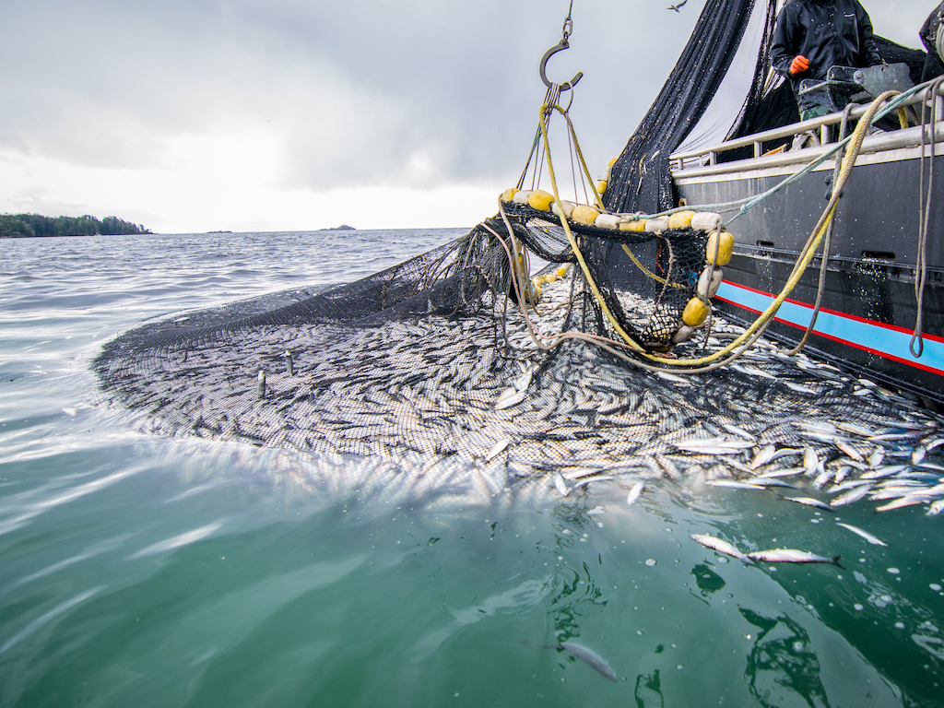
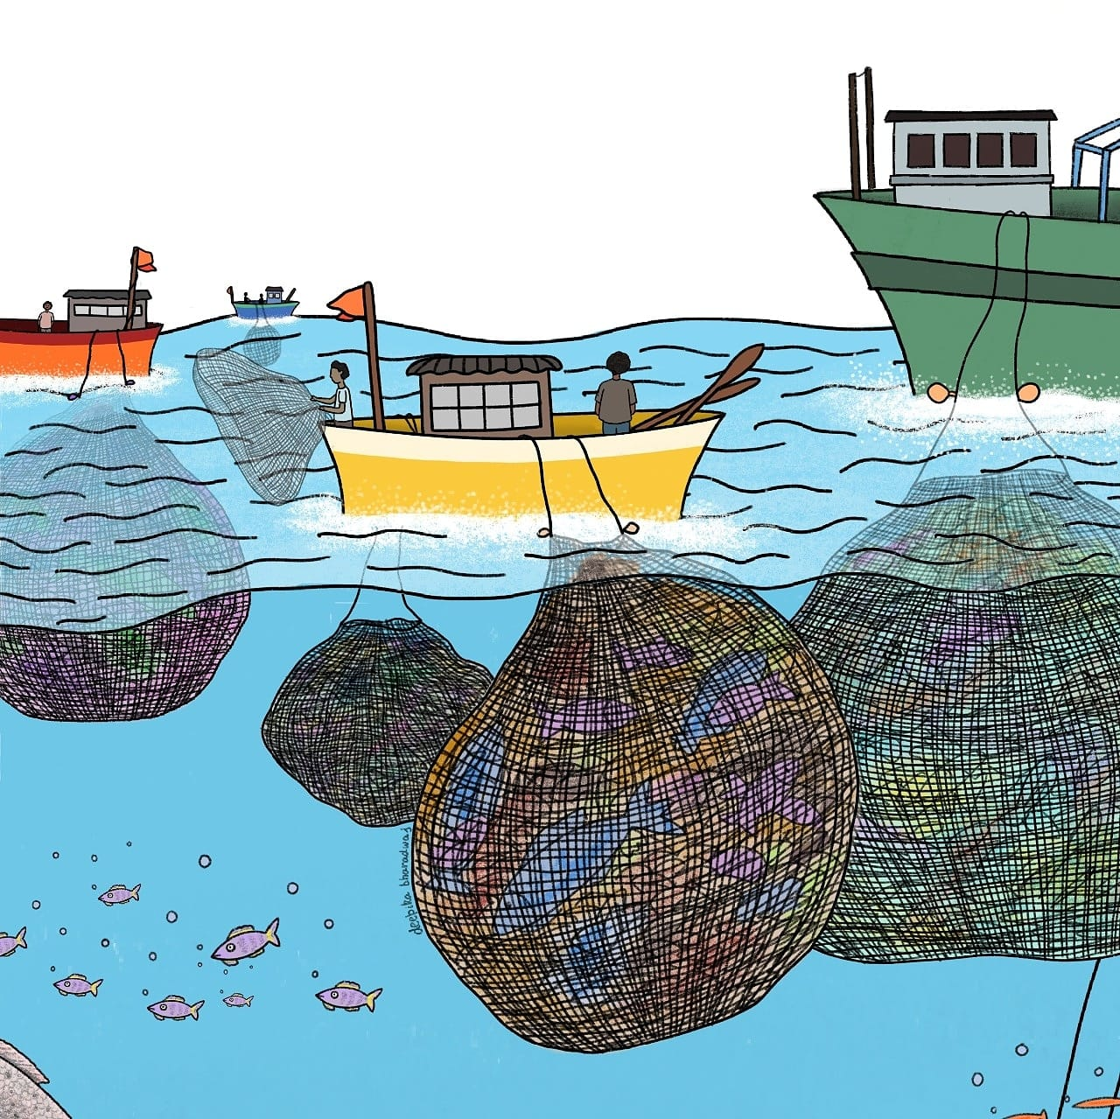
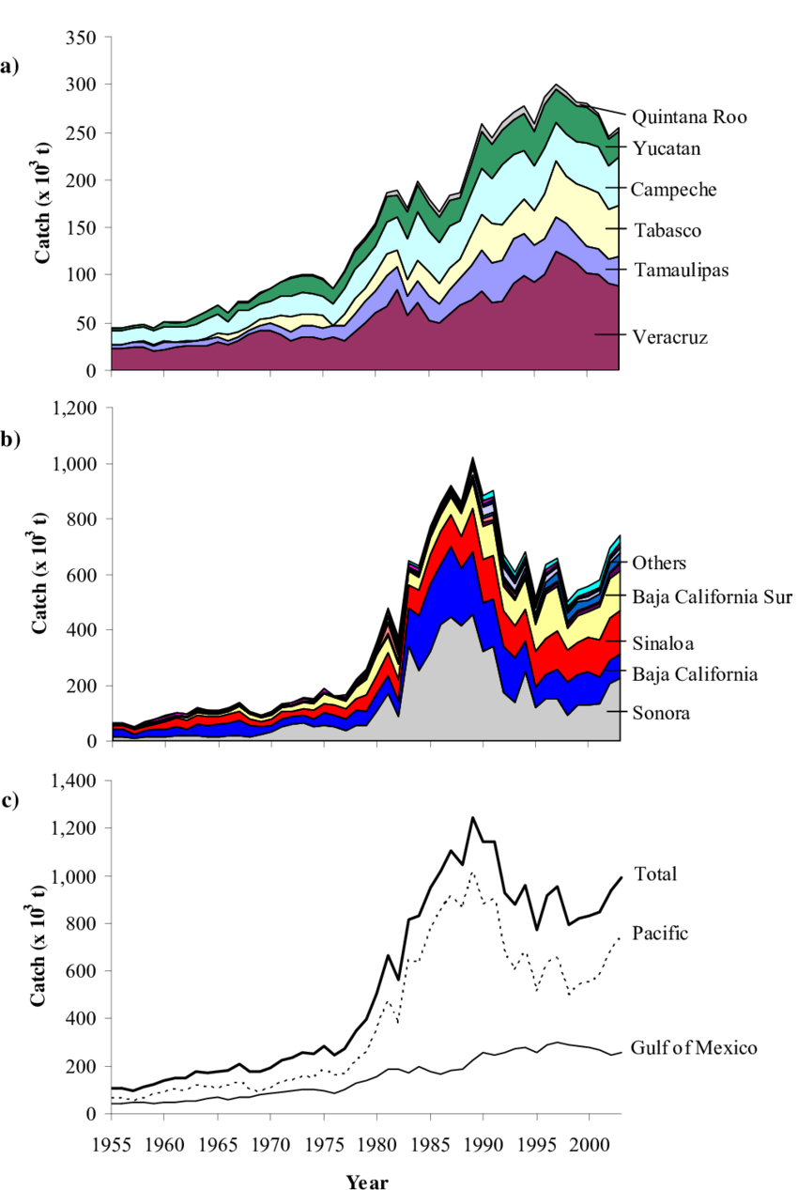
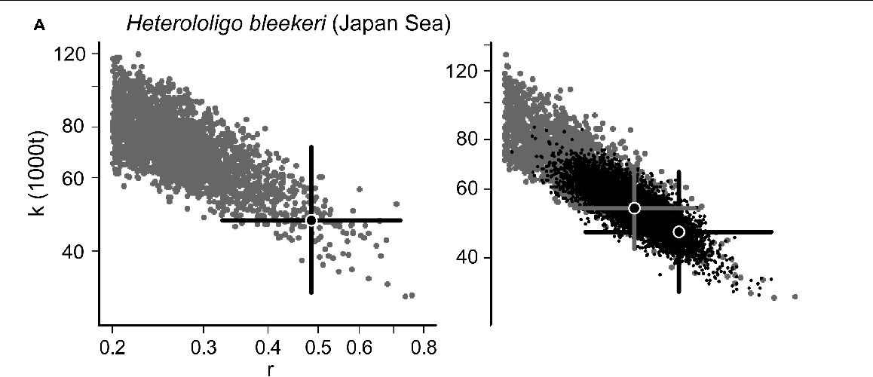
CURSO DE CAPACITAÇÃO
Avaliação de estoques com poucos dados
Modelos de produção excedente: DB-SRA, CMSY++ e JABBA
Lucas e Matheus
Notes:
Abertura. Este curso apresenta três métodos de avaliação de estoques para situações com poucos dados. Todos partem da mesma ideia — o modelo de produção excedente — e diferem no tipo de informação que usam: DB-SRA (captura + biologia + depleção), CMSY++ (captura + resiliência + janelas de depleção) e JABBA (captura + índice de abundância).

Slide 2







ROTEIRO
O caminho que vamos percorrer
01
02
03
04
05
06
Fundamentos
DB-SRA
Bayes e espaço-estado
CMSY++
JABBA
Prática no R
Produção excedente: r, K e a curva do MSY
Captura + biologia + depleção → K
Prior, verossimilhança, MCMC e os dois erros
Sorteio de pares (r, k) que sobrevivem à captura
Captura + CPUE: ajuste bayesiano de r, K e q
Rodando os métodos com os nossos dados
Fio condutor: uma mesma série de capturas (1950–1980) passa pelo DB-SRA e pelo CMSY++, e no JABBA acrescentamos um índice de abundância. Assim dá para ver o que cada método faz com a informação.
2
Notes:
Os três métodos compartilham o mesmo 'motor' (modelo de produção excedente). A parte bayesiana vem antes do CMSY++ porque CMSY++ e JABBA rodam no JAGS, com prior, verossimilhança e MCMC.

Slide 3

01
Fundamentos
Modelos de produção excedente: como a biomassa cresce, quanto dá para pescar e por quê
Notes:
Primeiro bloco: a base comum dos três métodos.

Slide 4

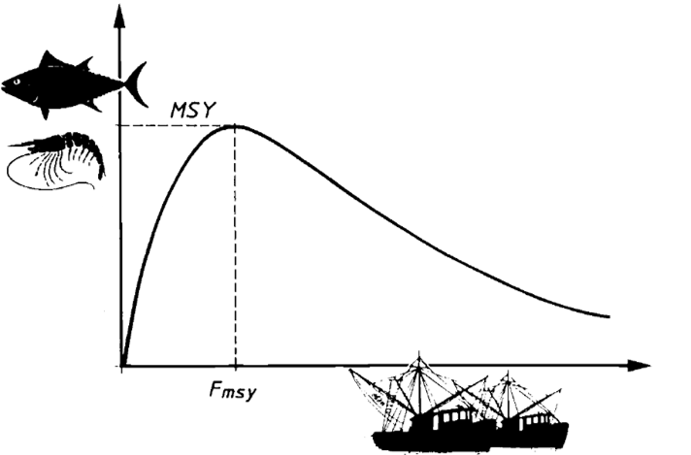


01 · FUNDAMENTOS
Para que serve uma avaliação de estoque?
A captura sobe com o esforço… até certo ponto.
Recomendar a exploração ótima
Dizer quanto pode ser pescado sem comprometer o recurso no futuro.
Achar o nível de exploração do MSY
O nível que, no longo prazo, gera a maior captura em peso: o Rendimento Máximo Sustentável.
Detectar a sobrepesca
Quando a renovação do estoque (recrutamento + crescimento) não acompanha o que a pesca retira.
Depois do Fmsy, mais esforço dá MENOS captura.
4
Notes:
A curva à direita mostra a captura em equilíbrio em função do esforço de pesca. No começo, mais esforço gera mais captura. A partir do Fmsy, o estoque não repõe o que é retirado e a captura de equilíbrio cai. A avaliação de estoque tenta localizar a pescaria nessa curva.

Slide 5


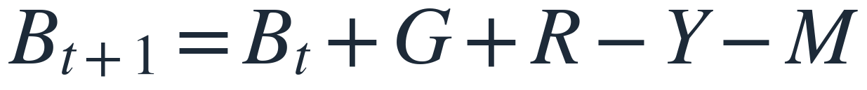


01 · FUNDAMENTOS
Produção excedente: o que entra e o que sai da biomassa
A ideia do “excedente”
Um estoque produz mais indivíduos e mais peso do que precisa para se manter. Essa sobra — o excedente — pode ser colhida pela pesca sem que a biomassa diminua.
+ Crescimento
+ Recrutamento
Biomassa
− Mortalidade natural
− Captura (pesca)
G crescimento · R recrutamento · Y captura · M mortalidade natural
Se G + R > Y + M, a biomassa cresce. Se for menor, ela cai.
5
Notes:
Tudo o que acontece com a biomassa pode ser escrito como um balanço: entradas (crescimento dos indivíduos e recrutamento de novos) e saídas (mortalidade natural e captura). Os modelos de produção excedente juntam crescimento, recrutamento e mortalidade natural num único termo: a produção excedente.

Slide 6
01 · FUNDAMENTOS
Exemplo: fazendo o balanço da biomassa ano a ano
B1951
=
1000
+100
+200
−100
−300
=
900 t
B₁₉₅₀
crescimento
recrutamento
captura
mort. natural
B1952
=
900
+200
+100
−200
−300
=
700 t
B₁₉₅₁
crescimento
recrutamento
captura
mort. natural
Na prática não medimos G, R e M separados: o modelo junta tudo num único termo, a produção excedente.
Em 2 anos a biomassa caiu de 1000 t para 700 t, porque as saídas (Y + M) superaram as entradas (G + R).
6
Notes:
Exemplo contábil simples. Em 1951: 1000 + 100 + 200 − 100 − 300 = 900 t. Em 1952: 900 + 200 + 100 − 200 − 300 = 700 t. A biomassa cai porque Y + M > G + R. Os modelos de produção não separam G, R e M: eles resumem tudo em uma função da própria biomassa.

Slide 7
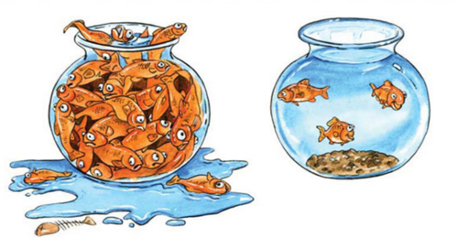



01 · FUNDAMENTOS
Capacidade de suporte (K): o teto do estoque
A biomassa de um estoque não explorado não cresce para sempre: ela para em um limite imposto pelo ambiente.
Espaço disponível
Disponibilidade de alimento
Competição (dentro e entre espécies)
Aquário lotado: perto de K
Aquário vazio: longe de K
K = capacidade de suporte: a biomassa que o ecossistema sustenta sem pesca (também chamada B₀).
7
Notes:
K resume a capacidade do ecossistema. No aquário lotado, falta espaço e comida, e a população não cresce mais. No aquário com poucos peixes, sobra recurso e a população cresce rápido. Nos modelos, K é a biomassa virgem.

Slide 8
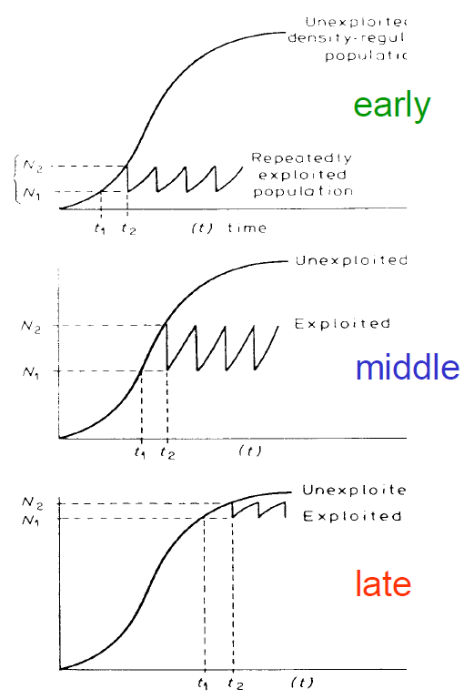
01 · FUNDAMENTOS
Taxa intrínseca de crescimento (r): a velocidade do estoque
A população cresce em forma de S até chegar em K. A velocidade muda ao longo do caminho:
Início
Crescimento lento: poucos indivíduos se reproduzindo
Meio
Crescimento rápido: muitos reprodutores e ainda sobra recurso
Perto de K
Crescimento lento de novo: falta espaço e alimento
r = taxa intrínseca de crescimento: a taxa máxima (por ano) com que a população cresceria se fosse pequena e sem competição. Espécies de vida curta e maturação precoce (ex.: pequenos pelágicos) têm r alto; espécies longevas têm r baixo.
8
Notes:
r é a 'velocidade' da população. O crescimento não é constante: devagar no início, rápido no meio e devagar de novo perto de K. r está ligado à história de vida: crescimento, maturação, longevidade e fecundidade.

Slide 9
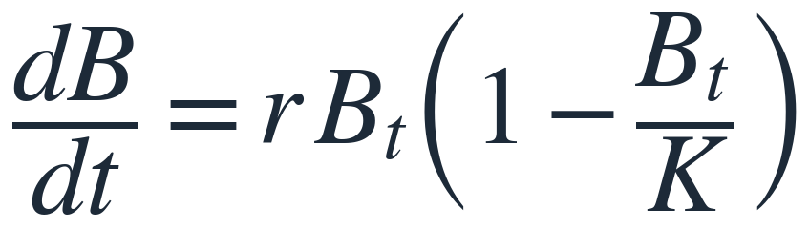
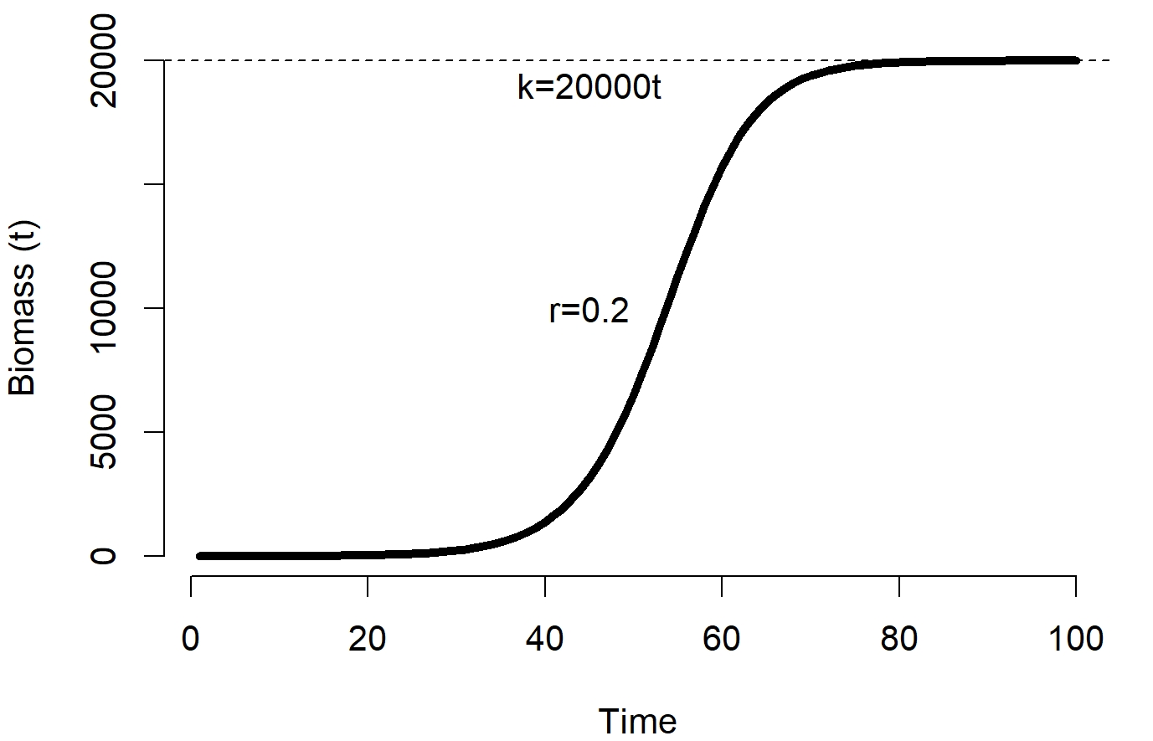

01 · FUNDAMENTOS
A curva logística (Verhulst, 1838): r e K na mesma equação
dB/dt
variação da biomassa no tempo
r
taxa intrínseca de crescimento
Bₜ
biomassa no tempo t
K
capacidade de suporte
Como ler
O termo (1 − B/K) é o “freio”: quando B é pequeno ele vale quase 1 e o estoque cresce a quase r; quando B chega em K ele vale 0 e o crescimento para.
O crescimento máximo acontece em níveis intermediários de biomassa (no meio da curva em S).
9
Notes:
A equação logística junta r e K. O gráfico mostra uma população com r = 0,2 e K = 20.000 t partindo de uma biomassa pequena: cresce devagar, acelera e depois freia até estabilizar em K. A maior inclinação (maior produção) acontece no meio.

Slide 10
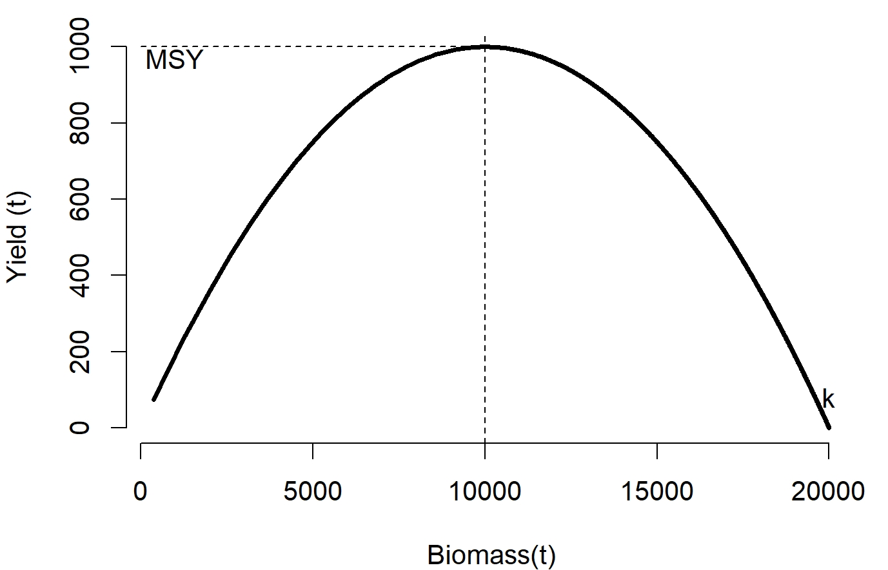
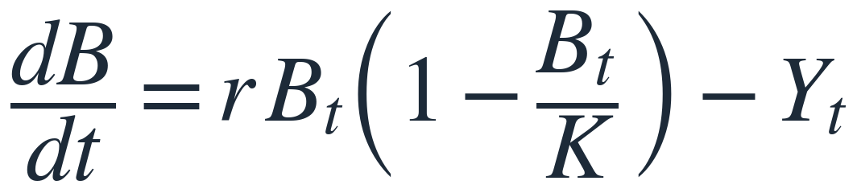
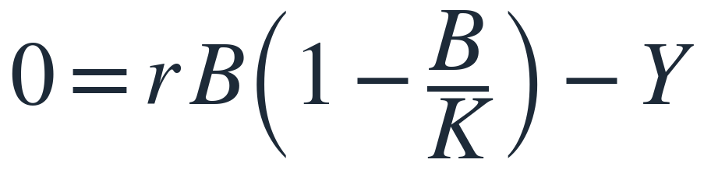
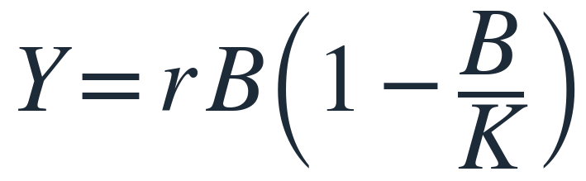
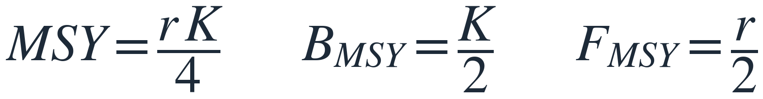
01 · FUNDAMENTOS
Schaefer (1954): colocando a pesca na equação
1
Incluímos a captura Y
2
No equilíbrio, entrada = saída (dB/dt = 0)
3
Isolando Y: a captura sustentável para cada B
A curva é uma parábola simétrica: a maior captura sustentável (MSY) acontece em B = K/2 (50% de K).
10
Notes:
Schaefer subtraiu a captura da logística. No equilíbrio a biomassa não muda, então a captura é igual à produção. Isolando Y temos a parábola de rendimento. O topo da parábola é o MSY = rK/4, em Bmsy = K/2, com Fmsy = r/2. No exemplo r = 0,2 e K = 20.000 t: MSY = 1.000 t em B = 10.000 t.

Slide 11
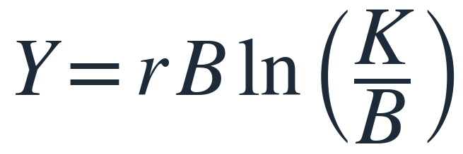

01 · FUNDAMENTOS
Fox (1970): produção máxima mais cedo, em ~37% de K
Mesma lógica de Schaefer (captura de equilíbrio = produção), mas o “freio” é logarítmico: ln(K/B).
O que muda na prática
A curva é assimétrica: o estoque rende o máximo com biomassa menor (37% de K) e aguenta relativamente melhor quando está baixo.
11
Notes:
No modelo de Fox a produção é r·B·ln(K/B). O máximo acontece em B = K/e ≈ 0,37K, com MSY = rK/e e Fmsy = r. No gráfico as duas curvas foram escaladas para o mesmo MSY, para comparar só a forma.

Slide 12
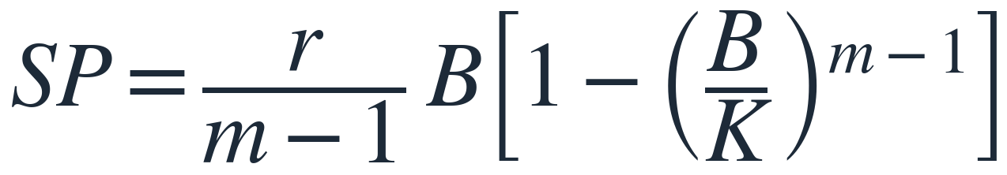
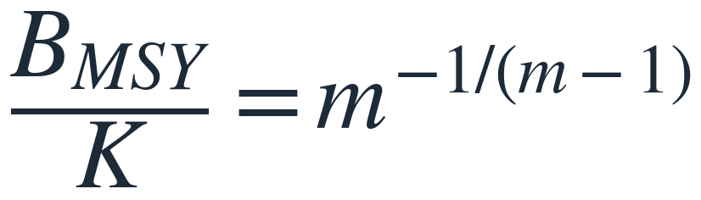
01 · FUNDAMENTOS
Pella-Tomlinson: o parâmetro m posiciona o pico
m controla onde fica o pico da produção:
m | Bmsy/K | Equivale a
→ 1 | 0,37 | Fox
2 | 0,50 | Schaefer
0,5 | 0,25 | pico bem à esquerda
4 | 0,63 | pico à direita
Mesma curva, duas escritas: o JABBA usa (r, K, m); o DB-SRA usa a forma de Fletcher (MSY, K, n). Voltaremos a isso.
12
Notes:
Pella-Tomlinson generaliza Schaefer e Fox. O parâmetro m move o pico da produção: Bmsy/K = m^(−1/(m−1)). m = 2 dá Schaefer (0,5); m → 1 dá Fox (0,37). Muitos peixes têm o pico abaixo de 0,5K. Fletcher (1978) reescreveu esse mesmo modelo em função do MSY — é a forma que o DB-SRA usa.

Slide 13


01 · FUNDAMENTOS
Com r e K, tudo sai. Mas… e se não conhecemos r e K?
Se soubéssemos r e K…
DB-SRA
Usa captura + M + uma depleção atual assumida. Para cada sorteio, RESOLVE o K que fecha a conta.
…os pontos de referência sairiam direto.
CMSY++
Usa captura + resiliência + janelas de depleção. SORTEIA pares (r, k) e fica com os que sobrevivem.
JABBA
Na vida real quase nunca temos r e K. Cada método resolve esse problema de um jeito:
Usa captura + índice de abundância (CPUE). AJUSTA r, K e q para explicar a captura e o índice ao mesmo tempo.
13
Notes:
Este é o 'mistério' que conduz o curso: os pontos de referência dependem de r e K, que não observamos. Os três métodos respondem de formas diferentes. DB-SRA: resolve K dado uma depleção assumida. CMSY++: filtra pares (r,k). JABBA: estima r e K usando um índice de abundância.

Slide 14

01 · FUNDAMENTOS
Nossa série-exemplo de capturas (fictícia, 1950–1980)
1950–1962
Pesca cresce de 100 t para 3.000 t.
1963–1968
Captura despenca e o estoque se recupera.
1972–1980
Picos de 4.500 e 4.000 t e depois colapso das capturas (80 t em 1980).
14
Notes:
Esta série fictícia foi usada nos slides originais do curso (exemplo com r = 0,2 e K = 20.000 t). Vamos passá-la pelo DB-SRA e pelo CMSY++ para comparar. Repare: dois ciclos de expansão e um colapso final.

Slide 15

02
DB-SRA
Depletion-Based Stock Reduction Analysis: da captura e de uma depleção assumida até K, MSY e OFL
Notes:
Segundo bloco: DB-SRA (Dick & MacCall, 2011).

Slide 16

02 · DB-SRA
De onde vem o DB-SRA e para que ele serve
1984
2006
2009
2011
SRA
SRA estocástica
DCAC
DB-SRA
Kimura et al.: reconstruir a biomassa a partir da captura
Walters et al.: sorteio de parâmetros (Monte Carlo)
MacCall: captura média corrigida pela depleção
Dick & MacCall: junta tudo com uma nova função de produção
O que ele estima
O que ele precisa
Rendimento sustentável e pontos de referência de manejo: K, Bmsy, Fmsy, MSY e o limite de sobrepesca (OFL = captura ao pescar o estoque atual no Fmsy).
Série histórica de capturas
Mortalidade natural (M) e idade de maturação
Uma ideia da depleção atual (B/K recente)
NÃO precisa de índice de abundância
16
Notes:
O DB-SRA nasceu da Stock Reduction Analysis (SRA), que reconstrói a biomassa a partir da captura, e do DCAC de MacCall. Dick & MacCall (2011) combinaram as duas ideias com uma função de produção nova (híbrida Schaefer-PTF), pensada para funcionar bem em biomassas baixas.

Slide 17



02 · DB-SRA
Raciocínio central: só um K “fecha a conta”
Início da série
Capturas ano a ano
Ano recente T
B = K
(estoque não explorado)
Retiradas conhecidas
(a série histórica)
B/K = depleção assumida
(ex.: 30% de K)
A pergunta que o DB-SRA faz:
“Qual tamanho de estoque (K), com essa produtividade, sai de 100% de K e, depois de todas essas capturas, termina exatamente em 30% de K?”
Então o objetivo é achar K?
Sim! Em cada sorteio, M, Fmsy/M e Bmsy/K ficam fixos e só K é procurado. Achado K, Bmsy, MSY e OFL saem direto. Repetindo 10.000 vezes, temos uma distribuição de K (e de todo o resto).
17
Notes:
Se sabemos quanto foi retirado e quão depletado o estoque está hoje, existe um único K que, junto com a função de produção, reproduz essa depleção. Estoque grande demais: as capturas mal fazem cócegas e B/K final fica alto. Pequeno demais: o estoque colapsa. O DB-SRA procura o K intermediário que acerta a depleção assumida.

Slide 18
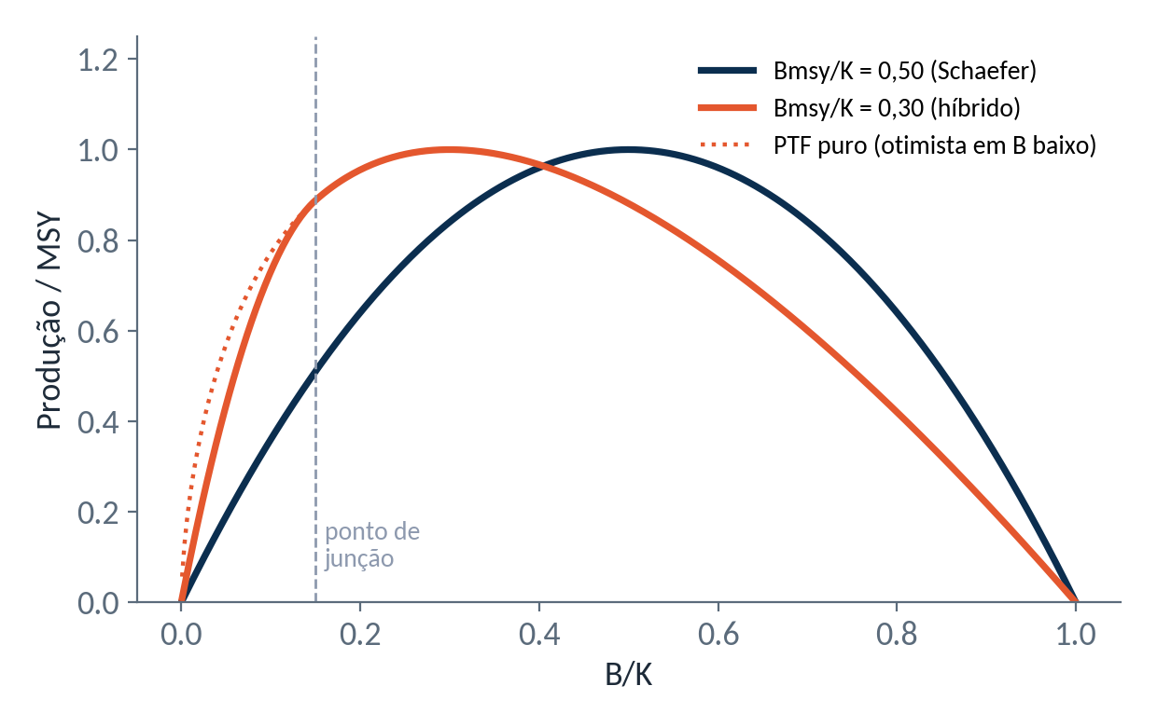
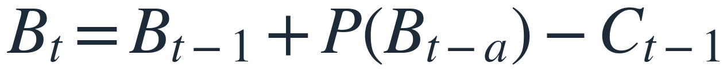

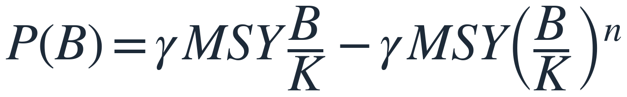
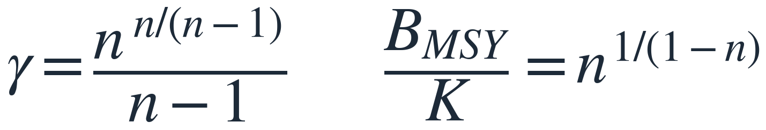
02 · DB-SRA
O motor: dinâmica com atraso + produção de Fletcher
Biomassa de ontem
+ produção gerada pela biomassa de a anos atrás
− captura de ontem
Por que o atraso “a”?
O recruta leva “a” anos (maturação) para se reproduzir: a produção de hoje vem dos reprodutores de a anos atrás.
Função híbrida: quando Bmsy/K < 0,5, abaixo de um “ponto de junção” a curva vira uma reta (Schaefer). Isso evita que o estoque se recupere rápido demais quando está muito baixo.
18
Notes:
A equação de biomassa do DB-SRA é a mesma ideia de sempre (ontem + produção − captura), com um atraso: a produção depende da biomassa de a anos atrás. A produção segue a forma de Pella-Tomlinson reescrita por Fletcher, em função do MSY e do expoente n (que define Bmsy/K). Se n = 2 (Bmsy/K = 0,5) é Schaefer e γ = 4. Para Bmsy/K < 0,5 o método usa uma curva híbrida.

Slide 19
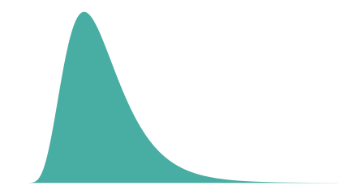
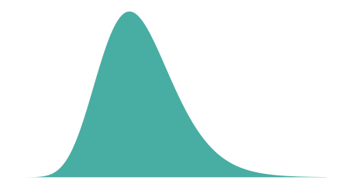
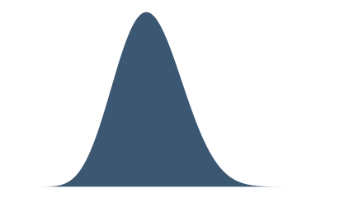
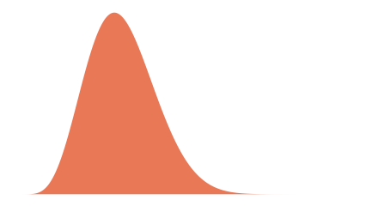

02 · DB-SRA
Quatro entradas sorteadas, uma incógnita
M
Fmsy/M
Bmsy/K
Bt/K
K
Mortalidade natural
Razão Fmsy / M
Onde fica o pico da produção
Depleção no ano recente T
Biomassa virgem
NÃO é sorteado: é resolvido numericamente para bater com o Bt/K sorteado.
Lognormal centrada na melhor estimativa (desvio log ≈ 0,4)
Lognormal, média ≈ 0,8 (desvio log ≈ 0,2)
Beta, média ≈ 0,4 (0,25 para linguados)
Beta, média definida pelo analista (dp ≈ 0,1)
sorteado
sorteado
sorteado
sorteado
Atenção: Bt/K é, de longe, a entrada mais influente. Depleção assumida mais alta → MSY e captura sustentável maiores. Sempre teste mais de um cenário (ex.: 0,2 / 0,3 / 0,4).
19
Notes:
Em cada rodada Monte Carlo sorteamos M, Fmsy/M, Bmsy/K e Bt/K das distribuições escolhidas. K não tem distribuição: é a incógnita, encontrada por busca numérica. As distribuições mostradas são as de referência do artigo original; devem ser ajustadas ao conhecimento da espécie.

Slide 20

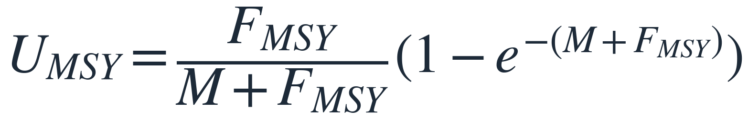
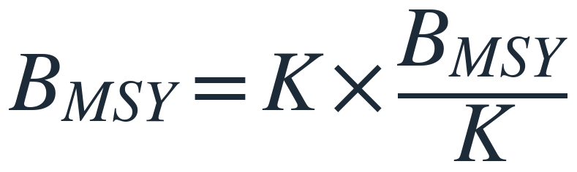


02 · DB-SRA
Achado K, as quantidades de manejo saem direto
Mortalidade por pesca no MSY
Produto de duas entradas sorteadas. Não depende de K.
Taxa de exploração no MSY
Converte F instantânea em fração capturada por ano (equação de Baranov). Não depende de K.
Biomassa no MSY
Fração de K onde a produção é máxima.
Rendimento máximo sustentável
Taxa ótima × biomassa a que ela se aplica.
Limite de sobrepesca (OFL)
Captura ao pescar o estoque ATUAL (biomassa no ano T) na taxa ótima.
20
Notes:
Depois de encontrar K em uma rodada, tudo é conta direta. Fmsy e Umsy dependem só de M e Fmsy/M. Bmsy e MSY precisam de K. OFL usa a biomassa do ano de referência B_T. Essas contas se repetem em todas as rodadas aceitas.

Slide 21

02 · DB-SRA
O algoritmo em três camadas, uma dentro da outra
Camada 1 · Sorteio (10.000 vezes)
A rodada é aceita se:
Sorteia M, Fmsy/M, Bmsy/K e Bt/K-alvo
Biomassa sempre positiva
o estoque não colapsa com aquelas capturas
Camada 2 · Busca por K (várias tentativas por rodada)
Testa um K, compara o B/K final com o alvo, ajusta K e tenta de novo (como uma bisseção)
Biomassa nunca acima de K
K é o teto (tolerância pequena)
Camada 3 · Projeção (uma vez por K testado)
B/K no ano T bate com o alvo
dentro da tolerância (ex.: ±0,01)
Percorre a série de capturas ano a ano:
A busca converge
em um número máximo de tentativas
Devolve a trajetória e o B/K no ano T
As rodadas rejeitadas também informam!
21
Notes:
Três laços encaixados: (1) sorteio dos parâmetros, (2) busca de K para cada sorteio, (3) projeção da biomassa para cada K testado. A rodada entra no resultado só se passar pelos critérios. O padrão de rejeição 'esculpe' as distribuições finais — é uma verossimilhança implícita.

Slide 22

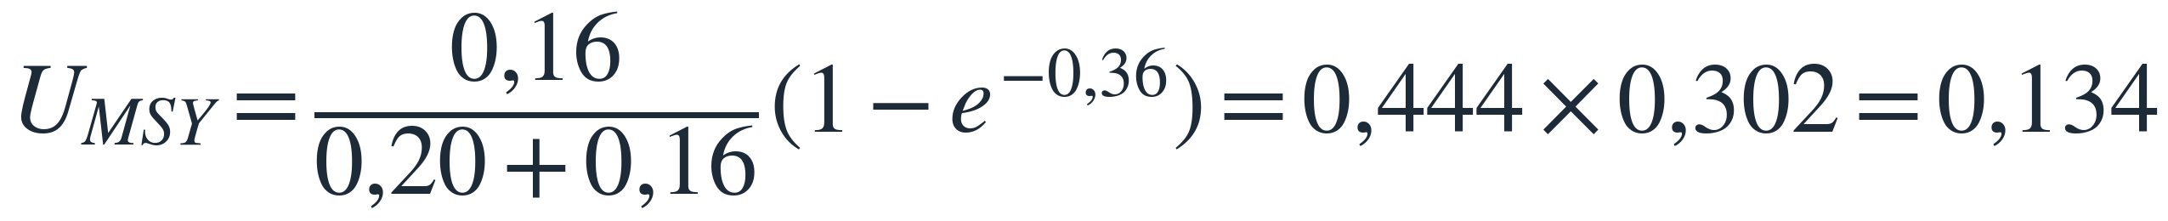
02 · DB-SRA
Exemplo passo a passo (1/4): o que não depende de K
Entradas desta rodada (sorteadas):
Isso mesmo: Fmsy e Umsy NÃO dependem de K!
Eles só usam M e Fmsy/M. Já o MSY em toneladas depende de K: aqui só sabemos que MSY = 6,7% de K.
M = 0,20
Fmsy/M = 0,80
Bmsy/K = 0,50
Bt/K alvo = 0,30 (1980)
a = 2 anos
B₁₉₅₀ = K
Bmsy/K = 0,50 → n = 2 (Schaefer) e γ = 4: assim evitamos resolver n numericamente.
Passo 1
Por que Umsy < Fmsy?
Passo 2
F é uma taxa instantânea. Durante o ano, a mortalidade natural (M) também “come” parte dos peixes. Por isso, a fração efetivamente capturada no ano (13,4%) é menor que F (16%).
Passo 3
22
Notes:
Exemplo didático com a série 1950–1980. Com M = 0,2 e Fmsy/M = 0,8: Fmsy = 0,16. Umsy = [0,16/0,36]·(1 − e^−0,36) = 0,444 × 0,302 = 0,134. Como Bmsy/K = 0,5, MSY = 0,134 × 0,5 × K = 0,067 K. Ainda falta K.

Slide 23
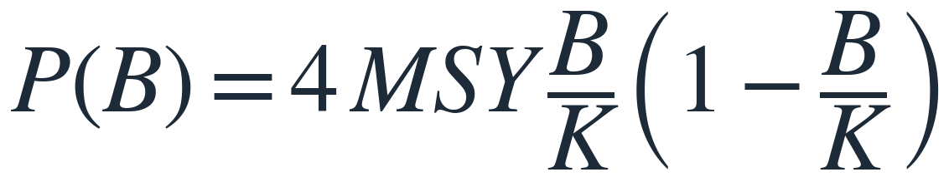
02 · DB-SRA
Exemplo passo a passo (2/4): projetando a biomassa na mão
Parâmetros desta tentativa:
Passo a passo (captura observada da série):
K testado = 20.000 t
M = 0,20
Fmsy/M = 0,80
Bmsy/K = 0,50
a = 2 anos
B₁₉₅₀ = K
Produção zero: a biomassa parental (de 2 anos atrás) ainda era K, e P(K) = 0.
(Bmsy/K = 0,5 → n = 2, γ = 4)
Ano | Captura | B(t−2) | Produção | Biomassa | B/K
1950 | 100 | — | 0 | 20.000 | 1,000
1951 | 150 | K (1949) | 0 | 19.900 | 0,995
1952 | 200 | K (1950) | 0 | 19.750 | 0,988
1953 | 300 | 19.900 | 26,7 | 19.577 | 0,979
1954 | 400 | 19.750 | 66,3 | 19.343 | 0,967
… | … | … | … | … | …
1980 | 80 | 6.508 | 1.180 | 8.317 | 0,416
… e assim até 1980, sempre usando a captura observada de cada ano.
Resultado do teste: B₁₉₈₀/K = 8.317 / 20.000 = 0,416. O alvo sorteado era 0,30: o estoque terminou “cheio demais”, então K = 20.000 é grande demais. A busca testa um K menor e refaz toda a conta.
23
Notes:
Esta é a camada 3 do algoritmo, feita na mão. Com K = 20.000: MSY = 0,134 × 0,5 × 20.000 = 1.343,7 t. Por causa do atraso de 2 anos, a produção de 1951 e 1952 usa a biomassa de 1949 e 1950, que era K, e P(K) = 0. Em 1953 a produção usa B1951 = 19.900: P = 4 × 1.343,7 × 0,995 × 0,005 = 26,7 t. Repetindo até 1980, B/K = 0,416, acima do alvo 0,30. O DB-SRA então testa outro K — é o próximo slide.

Slide 24
02 · DB-SRA
Exemplo passo a passo (3/4): testando vários valores de K
K testado | MSY (0,067K) | B/K em 1980 | Decisão
30.000 | 2.015 t | 0,775 | K alto demais ↓
20.000 | 1.344 t | 0,416 | ainda alto ↓
15.000 | 1.008 t | colapsa (1975) | REJEITADO
18.000 | 1.209 t | 0,197 | baixo demais ↑
18.800 | 1.263 t | 0,300 | ACERTOU ✓
A lógica da busca:
K grande → as capturas pesam pouco e B/K termina alto. K pequeno → as capturas pesam muito e o estoque cai demais (ou colapsa). O K certo fica entre os dois.
24
Notes:
Mesmas entradas (M = 0,2; Fmsy/M = 0,8; Bmsy/K = 0,5), K diferente. K = 30.000 termina em 0,78 (alto). K = 15.000 colapsa em 1975 (biomassa negativa): rodada rejeitada. Entre 18.000 (0,20) e 20.000 (0,42) está o K que dá 0,30: aproximadamente 18.800 t.

Slide 25
02 · DB-SRA
Exemplo passo a passo (4/4): a rodada aceita e o manejo
Ano | Captura (t) | Produção (t) | Biomassa (t) | B/K
1950 | 100 | 0 | 18.804 | 1,00
1951 | 150 | 0 | 18.704 | 0,99
1952 | 200 | 0 | 18.554 | 0,99
1953 | 300 | 27 | 18.381 | 0,98
1963 | 800 | 1.004 | 9.976 | 0,53
1972 | 4.500 | 881 | 11.854 | 0,63
1973 | 4.000 | 1.027 | 8.380 | 0,45
1974 | 2.000 | 1.177 | 5.558 | 0,30
1976 | 900 | 1.052 | 4.058 | 0,22
1980 | 80 | 902 | 5.641 | 0,30
K
18.804 t
Bmsy = 0,5K
9.402 t
MSY
1.263 t/ano
Fmsy / Umsy
0,16 / 0,134
OFL = Umsy × B₁₉₈₀
758 t
Produção = 0 em 1951–52: efeito do atraso de a = 2 anos (os reprodutores ainda eram K).
Uma rodada = um K. 10.000 rodadas com entradas diferentes = uma distribuição para K, MSY, OFL…
25
Notes:
Trajetória aceita com K ≈ 18.804 t: B/K = 0,30 em 1980, nunca negativa e nunca acima de K. Resultados desta rodada: Bmsy = 9.402 t, MSY = 1.263 t/ano, OFL = 0,134 × 5.641 = 758 t. Note que em 1973–74 a captura (4.000 e 2.000 t) passou muito do MSY.

Slide 26
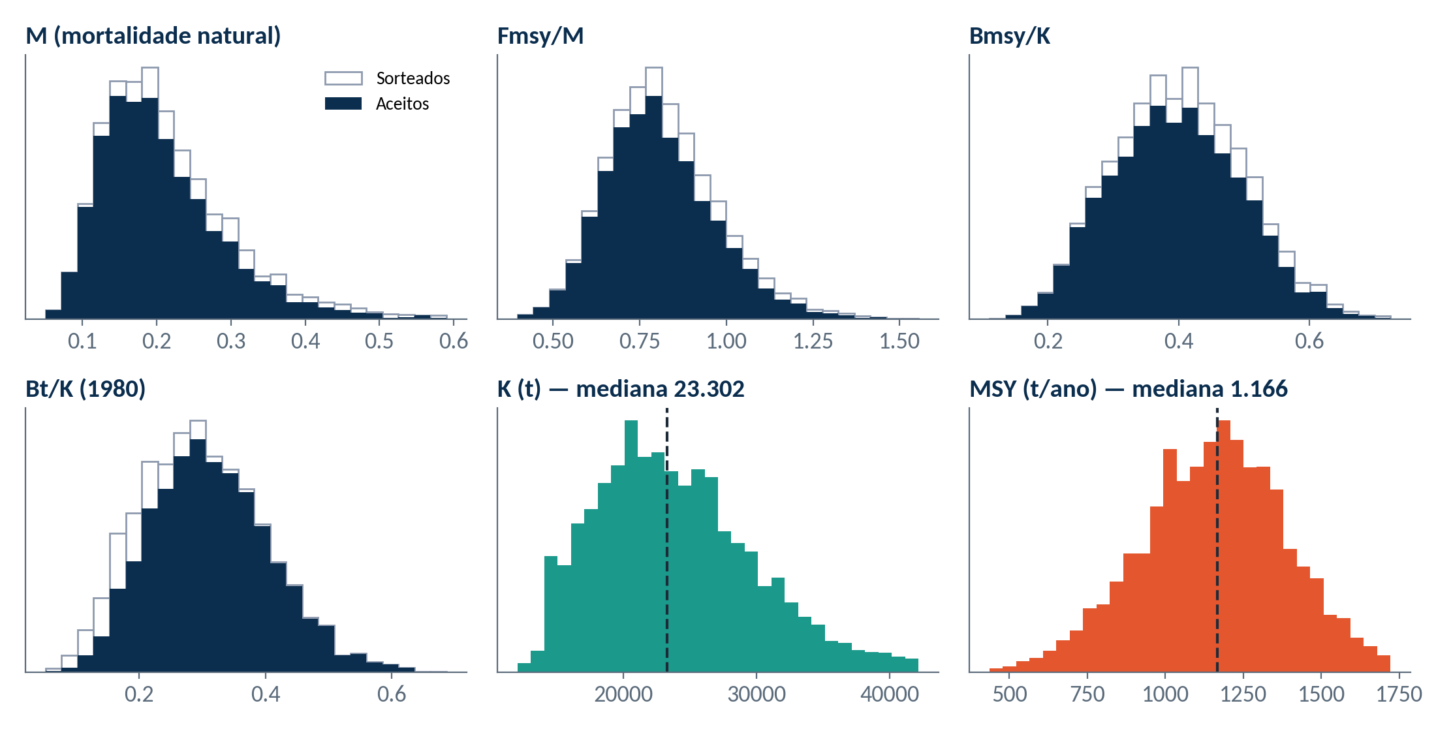

02 · DB-SRA
Saídas gráficas (1/2): sorteados × aceitos
Como ler
Barra branca = tudo que foi sorteado. Barra azul = o que sobreviveu aos critérios. A razão entre elas é a taxa de aceitação local.
O que aconteceu aqui
3.481 de 4.000 rodadas aceitas (87%). As rejeições se concentram em Bt/K baixo: depleções inalcançáveis sem colapso.
Simulação feita para esta aula com a série-exemplo: M ~ LN(0,2; 0,4), Fmsy/M ~ LN(0,8; 0,2), Bmsy/K ~ Beta(0,4; 0,1), Bt/K ~ Beta(0,3; 0,1), a = 2.
26
Notes:
Estas são as saídas típicas do fishmethods::dbsra: histogramas das entradas sorteadas e aceitas e das quantidades derivadas. Com esta série, a maior parte das rejeições vem de valores baixos de Bt/K. K tem mediana ≈ 23 mil t e MSY ≈ 1,17 mil t/ano.

Slide 27
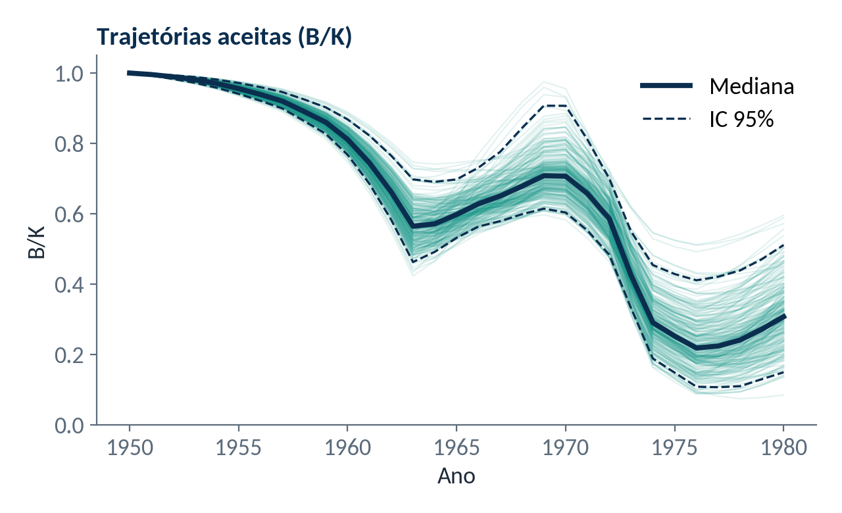
02 · DB-SRA
Saídas gráficas (2/2): trajetórias e pontos de referência
Quantidade | Mediana | IC 95%
K (t) | 23.302 | 14.707 – 39.149
Bmsy (t) | 8.915 | 5.717 – 14.049
MSY (t/ano) | 1.166 | 685 – 1.628
Fmsy | 0,15 | 0,07 – 0,35
OFL (t) | 896 | 343 – 2.162
Leitura: o resultado não é um número, é uma distribuição. Para manejo, pode-se usar a mediana ou um percentil mais conservador (ex.: 25%) do OFL.
27
Notes:
Cada linha verde é uma rodada aceita. Todas começam em B/K = 1 e terminam perto do Bt/K sorteado. O intervalo de 95% do MSY vai de ~680 a ~1.630 t/ano: a incerteza das entradas se propaga.

Slide 28


02 · DB-SRA
Limitações do DB-SRA
Depleção assumida manda
“Viagem só de ida”
Captura precisa ser boa
Bt/K é o input mais sensível e quase sempre o menos conhecido.
Funciona melhor quando o estoque caiu de forma contínua. Colapsos seguidos de recuperação atrapalham.
Captura incompleta ou com viés vai direto para K e para todos os pontos de referência.
Estoques perto de K
Fmsy/M fracamente informado
Sem índice nem erro de processo
Pouca depleção = pouca informação: o método tende a dar MSY alto demais.
A série de captura quase não informa esse parâmetro: ele reflete o prior.
Não usa CPUE e não trata variação ambiental no recrutamento.
28
Notes:
Na validação de Dick & MacCall contra 31 avaliações completas, MSY e K ficaram, na maioria, entre metade e o dobro do valor de referência. Curiosamente, assumir depleção baixa tende a aproximar o resultado da avaliação completa, porque força mais rejeições informativas.

Slide 29

03
Bayes e espaço-estado
A linguagem comum do CMSY++ e do JABBA: prior, verossimilhança, posterior, MCMC e os dois tipos de erro
Notes:
Terceiro bloco: antes de CMSY++ e JABBA, precisamos da base bayesiana e da ideia de espaço-estado.

Slide 30
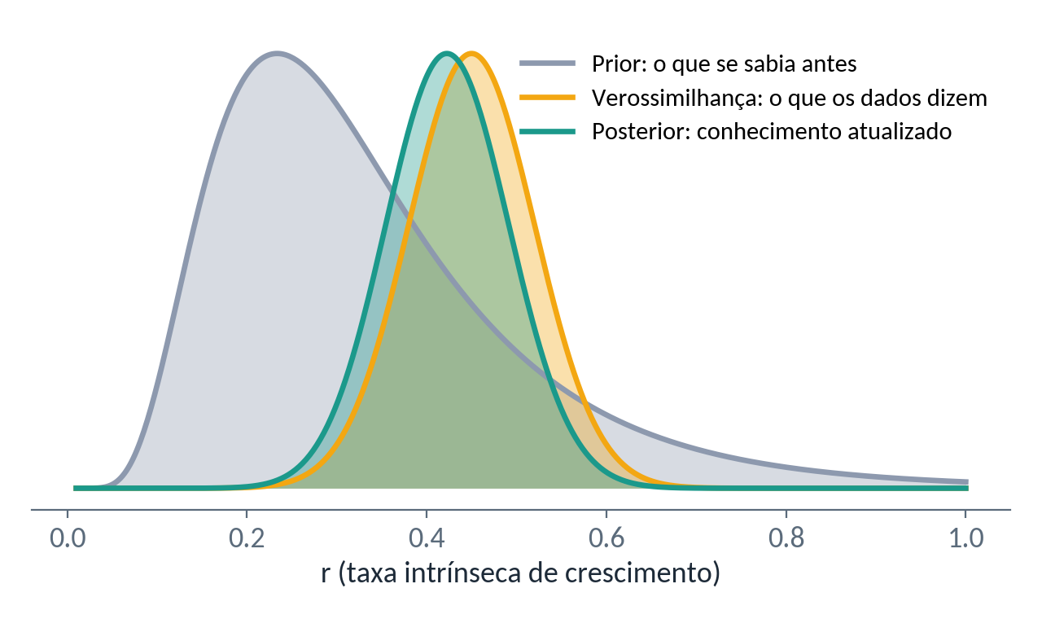
03 · BAYES
A ideia bayesiana: juntar o que já sabíamos com o que os dados dizem
Prior p(θ)
O que sabíamos ANTES dos dados. Ex.: r de uma espécie de resiliência média fica entre 0,2 e 0,8.
Verossimilhança p(dados | θ)
Quão bem o modelo, com o valor θ, explica os dados observados.
Posterior p(θ | dados)
O conhecimento ATUALIZADO: prior × verossimilhança, normalizado.
30
Notes:
θ representa os parâmetros (r, K, q...). O prior resume o conhecimento prévio (FishBase, outras avaliações, biologia). A verossimilhança mede o ajuste aos dados. O posterior fica entre os dois, puxado para onde os dados são mais informativos. No gráfico, o prior de r era largo e centrado em 0,25; os dados apontam para ~0,45; o posterior concentra perto de 0,43.

Slide 31
03 · BAYES
Exemplo de bolso: três valores possíveis de r
r candidato | Prior | Verossimilhança | Prior × Verossim. | Posterior
0,2 | 0,25 | 0,10 | 0,025 | 0,025 / 0,40 = 0,06
0,4 | 0,50 | 0,60 | 0,300 | 0,300 / 0,40 = 0,75
0,6 | 0,25 | 0,30 | 0,075 | 0,075 / 0,40 = 0,19
Soma | 1,00 | — | 0,400 | 1,00
1
Multiplique prior × verossimilhança em cada linha
2
Some tudo (0,40): é a constante de normalização
Os dados “puxaram” a probabilidade para r = 0,4, mas o prior ainda pesa nas outras opções.
3
Divida cada linha pela soma → posterior soma 1
31
Notes:
Exemplo discreto para fixar o mecanismo. Nos modelos reais θ é contínuo e tem várias dimensões (r, K, q, biomassa de cada ano), então não dá para montar essa tabela. É por isso que usamos MCMC.

Slide 32
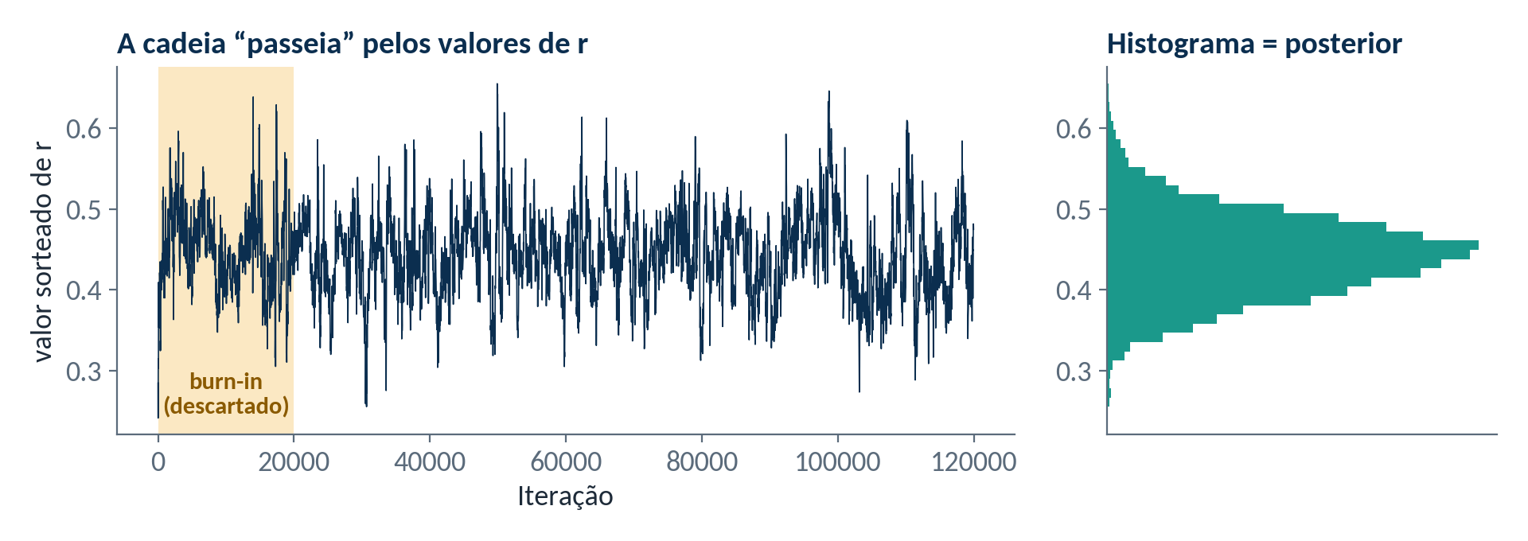

03 · BAYES
MCMC: como o computador “monta” a posterior
Vocabulário
Burn-in: início descartado, antes da cadeia estabilizar.
Thinning: guardar 1 a cada n amostras.
Cadeias: rodar 2–3 em paralelo e checar se concordam.
JAGS: o programa que faz tudo isso no CMSY++ e no JABBA.
Propõe
Compara
Aceita ou não
Repete
um novo conjunto de parâmetros perto do atual
prior × verossimilhança do novo com o atual
melhor → aceita; pior → aceita às vezes (com probabilidade)
dezenas de milhares de vezes
32
Notes:
A cadeia passeia pelo espaço de parâmetros e passa mais tempo onde a posterior é alta. Depois do burn-in, o histograma dos valores visitados É a posterior. No JABBA, por padrão: 2 cadeias, 30.000 iterações, 5.000 de burn-in, thinning 5 → 10.000 amostras = 10.000 'mundos possíveis'. O gráfico vem do ajuste do exemplo JABBA que veremos adiante.

Slide 33

03 · ESPAÇO-ESTADO
Modelo espaço-estado: o que existe × o que medimos
PROCESSO (estado oculto)
Por que não só a captura?
B₁
η
B₂
η
B₃
η
B₄
Se a biomassa dependesse só da captura, bastaria a equação. Mas:
o recrutamento varia muito entre anos;
o ambiente muda a produtividade;
a própria captura tem erro de registro.
O espaço-estado deixa a biomassa real “desviar” da equação a cada ano.
ε
ε
ε
ε
I₁
I₂
I₃
I₄
OBSERVAÇÃO (o que medimos)
η erro de processo: a natureza desvia da equação (recrutamento, ambiente…)
ε erro de observação: a medida desvia da biomassa (amostragem, frota…)
33
Notes:
Duas camadas: o estado verdadeiro (biomassa, que nunca vemos) evolui pela equação de produção mais um erro de processo; e o índice observado é uma medida ruidosa desse estado. O modelo estima as duas coisas ao mesmo tempo.

Slide 34
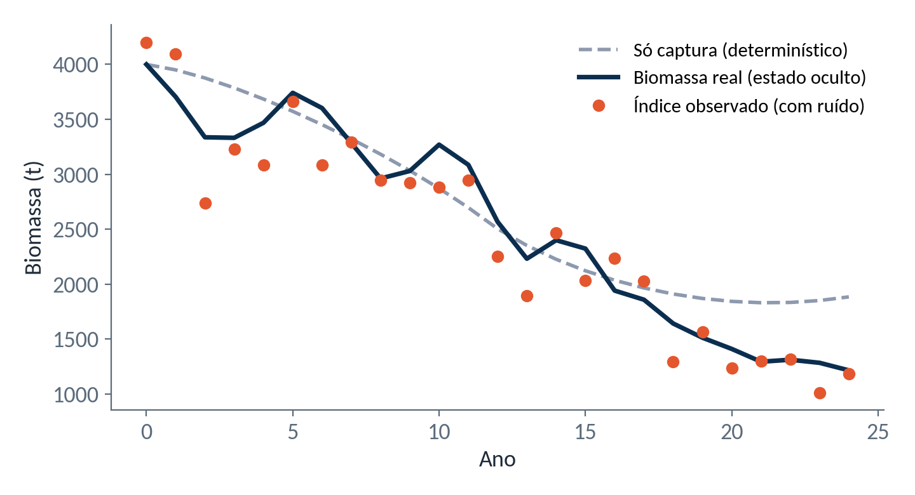

03 · ESPAÇO-ESTADO
Erro de processo × erro de observação, na prática
Erro de processo
A linha azul se afasta da cinza: a população REAL mudou por causa da natureza.
Erro de observação
Os pontos se afastam da linha azul: NOSSA MEDIDA errou, a população não.
Separar os dois evita que um ano de CPUE esquisita “arraste” a trajetória inteira.
Simulação ilustrativa: mesma série de capturas; modelo determinístico (cinza), biomassa com erro de processo (azul) e índice com erro de observação (pontos).
34
Notes:
A linha cinza é o que a captura sozinha prevê. A azul é a biomassa verdadeira, que se desvia por causa do erro de processo. Os pontos são o índice medido, com erro de observação. Um bom modelo espaço-estado atribui cada desvio à sua fonte. Cuidado: se os dados forem pouco informativos, os dois erros se confundem.

Slide 35

04
CMSY++
Captura + resiliência: sorteando pares (r, k) e ficando com os que a história de captura permite
Notes:
Quarto bloco: CMSY e CMSY++ (Martell & Froese 2013; Froese et al. 2017, 2023).

Slide 36
04 · CMSY++
De onde vem o CMSY++ e para que ele serve
1982
2013
2017
2023
SRA
Catch-MSY
CMSY + BSM
CMSY++
Kimura & Tagart: reconstruir B a partir da captura
Martell & Froese: sortear pares (r, k) e filtrar
Froese et al.: corrige vieses e cria a versão bayesiana
Froese et al.: priors melhores, rede neural, tudo no JAGS
O problema
Para que serve
Mais de 2.000 avaliações no mundo já usaram o método (~80% na versão CMSY++).
A maioria dos estoques do mundo nunca foi avaliada: não há índice nem dados de idade. Quase sempre há captura.
Estimar MSY, Fmsy, Bmsy e o estado do estoque (B/Bmsy, F/Fmsy) a partir de captura + resiliência.
36
Notes:
Catch-MSY (2013) introduziu o sorteio de pares (r,k). CMSY (2017) corrigiu vieses (depensação e estimar perto da 'ponta do triângulo') e criou o BSM, versão bayesiana espaço-estado. CMSY++ (2023) usa um prior de MSY para derivar k, um prior conjunto para r e k e uma rede neural para sugerir a depleção.

Slide 37
04 · CMSY++
O princípio: não resolver k, mas SORTEAR pares (r, k) e filtrar
1. Sorteia
2. Simula
3. Testa
4. Guarda
um par (r, k) dos priors
a biomassa ano a ano com a captura observada
a trajetória cabe nas janelas de B/k?
os pares “viáveis” e repete milhares de vezes
Prior de r: resiliência (FishBase)
Janelas de depleção (B/k): prior de biomassa
Resiliência | Faixa de r (ano⁻¹)
Alta | 0,6 – 1,5
Média | 0,2 – 0,8
Baixa | 0,05 – 0,5
Muito baixa | 0,015 – 0,1
Nível | B/k assumido
Alto (pouco explorado) | 0,5 – 0,9
Médio | 0,2 – 0,6
Baixo (muito explorado) | 0,01 – 0,4
Aplicadas no início, (opcional) no meio e no fim da série.
37
Notes:
O CMSY não resolve K analiticamente como o DB-SRA. Ele sorteia pares de r e k e simula a biomassa com a captura real. Um par é viável se a biomassa não colapsa, não passa de k e cai dentro das janelas de B/k assumidas. A nuvem de pares viáveis é o resultado.

Slide 38
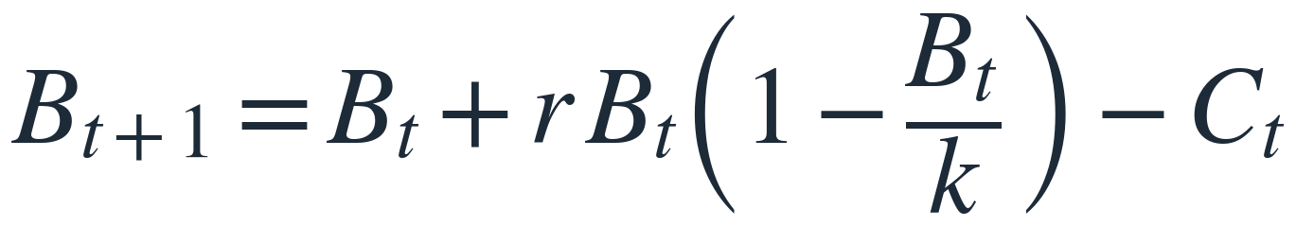
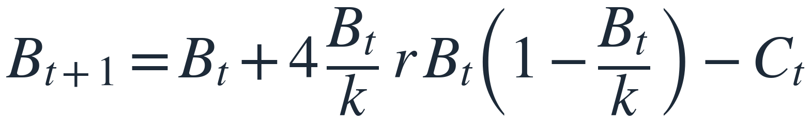
04 · CMSY++
O modelo por trás: Schaefer (com um freio em biomassa baixa)
Resolvidos r e k, o manejo sai fácil:
MSY = r·k / 4
Bₜ₊₁
biomassa do próximo ano
Bₜ
biomassa deste ano
r
taxa intrínseca: a entrada
Fmsy = r / 2
Bmsy = k / 2
k
capacidade de suporte
Cₜ
captura: a saída pela pesca
F(t) = C(t) / B(t)
Se B/k < 0,25 (depensação):
É a mesma curva de Schaefer que vimos: simétrica, com pico em k/2.
O fator 4·B/k vai de 0 (colapso) a 1 (em B/k = 0,25): estoques muito baixos crescem mais devagar.
38
Notes:
O CMSY usa Schaefer (m = 2) com uma correção de depensação abaixo de 25% de k. Uma vez que r e k são conhecidos, MSY = rk/4, Fmsy = r/2 e Bmsy = k/2. F de cada ano é captura dividida pela biomassa.

Slide 39
04 · CMSY++
Exemplo (1/2): testando um par (r, k) na mão
Par testado: r = 0,2 e k = 20.000 t
… e assim até 1980. Em cada ano também sai a mortalidade por pesca:
Ano | Captura | Biomassa | F = C/B | B/k
1950 | 100 | 20.000 | 0,005 | 1,00
1962 | 3.000 | 13.064 | 0,230 | 0,65
1973 | 4.000 | 7.685 | 0,520 | 0,38
1980 | 80 | 1.231 | 0,065 | 0,06
Priors deste exemplo
r entre 0,1 e 0,8 (resiliência baixa/média)
k entre 5.000 e 60.000 t
B/k inicial (1950) = 1,0 (virgem)
B/k final (1980) entre 0,01 e 0,4
B/k final = 0,06: está dentro da janela [0,01 – 0,4] → par VIÁVEL.
39
Notes:
É exatamente a conta dos slides originais do curso, mas agora como um TESTE de um par candidato. r = 0,2 e k = 20.000: B1951 = 20.000 + 0 − 100 = 19.900; B1952 = 19.900 + 19,9 − 150 = 19.769,9 ... B1980 = 1.231 t, B/k = 0,06. O par sobrevive. Mas será o único?

Slide 40
04 · CMSY++
Exemplo (2/2): quais pares sobrevivem à história de captura?
r | k (t) | B/k 1980 | Resultado | MSY
0,2 | 15.000 | — | colapsa (1973) | —
0,2 | 20.000 | 0,06 | VIÁVEL ✓ | 1.000
0,2 | 30.000 | 0,65 | acima da janela | —
0,4 | 10.000 | — | colapsa (1973) | —
0,4 | 15.000 | 0,34 | VIÁVEL ✓ | 1.500
Repare: dois pares viáveis, com MSY diferentes (1.000 e 1.500 t). Não existe “o” par certo: existe uma nuvem de pares compatíveis. Por isso o CMSY testa milhares de pares e resume a nuvem.
40
Notes:
r = 0,2 e k = 15.000 colapsa em 1973 (as capturas de 4.500 e 4.000 t são demais). r = 0,2 e k = 30.000 sobra biomassa: termina em 0,65, acima da janela. r = 0,4 e k = 10.000 também colapsa. Viáveis: (0,2; 20.000) e (0,4; 15.000). O MSY de cada um é rk/4.

Slide 41
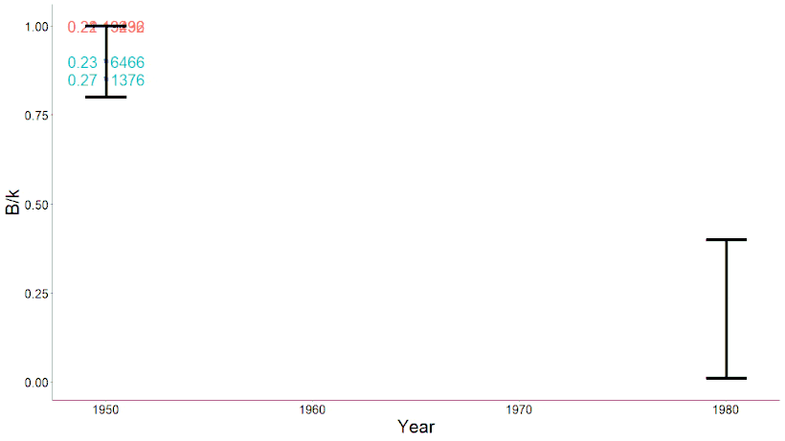
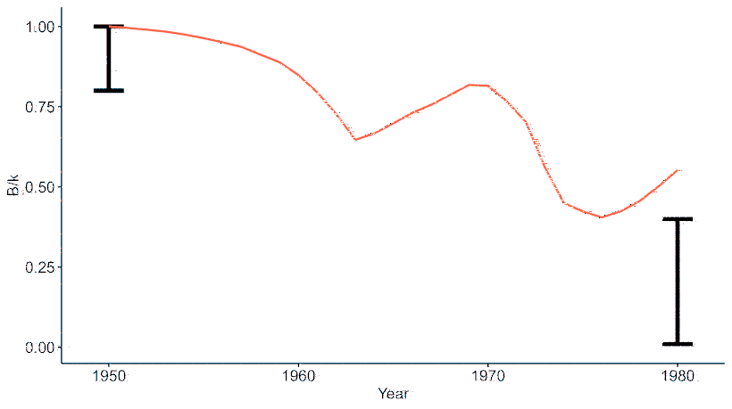
04 · CMSY++
Seleção de trajetórias: milhares de testes
Cada par (r, k) gera uma trajetória de B/k
Só ficam as que passam pelas janelas (barras pretas)
O CMSY pode testar mais de 10.000 trajetórias — todas precisam ser compatíveis com a história de captura.
41
Notes:
Animações dos slides originais: cada trajetória vem de um par (r,k). As barras pretas são as janelas de B/k no início e no fim da série. Trajetórias que colapsam ou terminam fora da janela são descartadas.

Slide 42
04 · CMSY++
O “triângulo” de pares viáveis
171 de 3000 pares viáveis
Só 5,7% dos pares sorteados sobreviveram. MSY dos viáveis: mediana ≈ 1.000 t/ano.
Por que um triângulo?
Com r baixo, muitos valores de k funcionam (faixa larga). Com r alto, só um k bem específico e menor funciona. O CMSY estima r perto da “ponta” do triângulo, e não no centro da nuvem, para evitar viés.
42
Notes:
Sorteamos 3.000 pares com r entre 0,1 e 0,8 e k entre 5.000 e 60.000 (distribuição log-uniforme) e B/k inicial entre 0,8 e 1. Os pontos coloridos são os viáveis: formam uma faixa estreita e inclinada — o triângulo de Martell & Froese. Pares ao longo da faixa têm MSY parecido; a série de capturas restringe mais o MSY do que r e k separadamente.

Slide 43


04 · CMSY++
O que o CMSY++ trouxe de novo (Froese et al., 2023)
k a partir de um prior de MSY
Prior conjunto para r e k
Um prior de MSY sai do padrão da captura. Como MSY = rk/4, então k = 4·MSY/r: prior de k mais estreito e informativo.
Em vez de duas “caixas” independentes, uma normal bivariada em log(r), log(k) com correlação negativa (ρ ≈ −0,76): a elipse que substitui o triângulo.
Depleção sugerida por rede neural
CMSY++ e BSM: o mesmo modelo no JAGS
Treinada em ~400 estoques reais, sugere B/k a partir do formato da série de captura. É uma ajuda, não substitui o conhecimento local.
Sem CPUE, as janelas de B/k funcionam como “observações” fracas. Com CPUE, o mesmo modelo ajusta o índice (BSM).
43
Notes:
As quatro novidades principais. A mais importante conceitualmente: o CMSY++ roda no mesmo modelo bayesiano espaço-estado do BSM. Sem índice, as janelas de B/k entram como penalidades suaves (e não mais como aceita/rejeita), e q fica travado perto de 1.

Slide 44
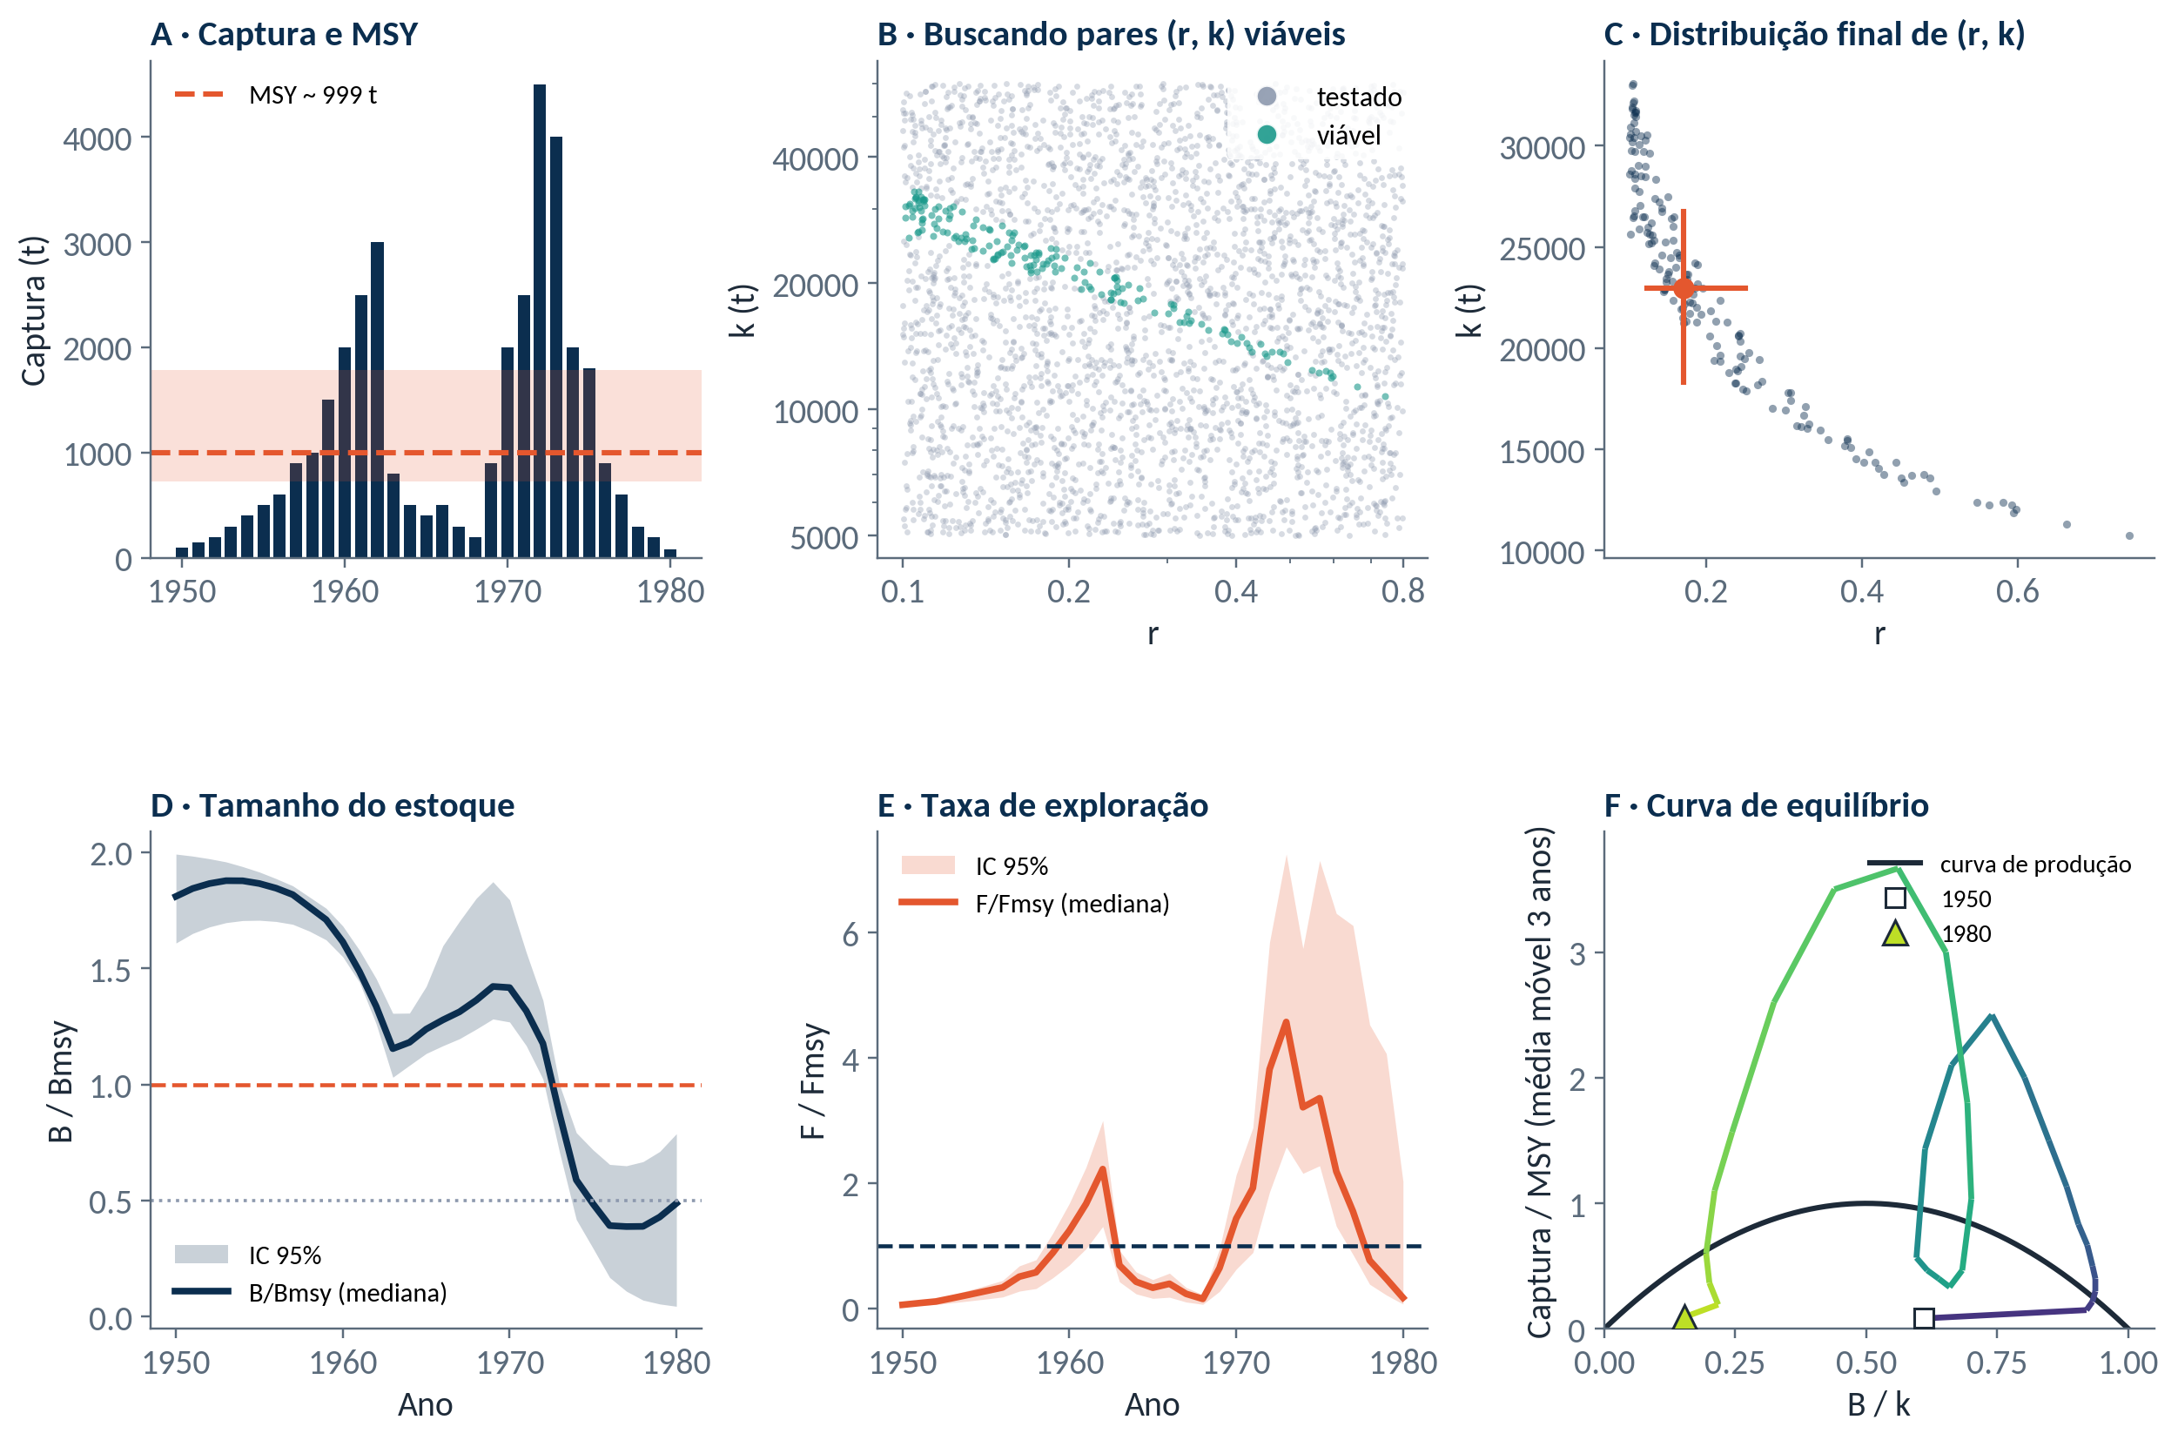
04 · CMSY++
Saídas gráficas: como ler o painel do CMSY
A · Captura e MSY
a captura passou do MSY em algum período?
B e C · Nuvem de (r, k)
nuvem larga = resultado dominado pelos priors, não pelos dados
D · Tamanho do estoque
onde o estoque está em relação ao Bmsy
E · F/Fmsy
a pesca está acima da taxa sustentável?
F · Curva de equilíbrio
compara a captura suavizada com a curva de produção teórica
44
Notes:
Painel de saída gerado para esta aula com a mesma série de captura 1950–1980 e o mesmo filtro Monte Carlo do slide anterior (171 pares viáveis de 3.000 sorteados). A leitura padrão: captura versus MSY, a nuvem de pares (r,k) testados vs. viáveis, trajetória de biomassa (B/Bmsy), F/Fmsy e a curva de equilíbrio (produção vs. B/k, com a captura suavizada em média móvel de 3 anos porque o ano a ano é ruidoso demais). Sempre olhar a nuvem r–k: se ela é larga, o resultado vem mais dos priors do que dos dados.

Slide 45
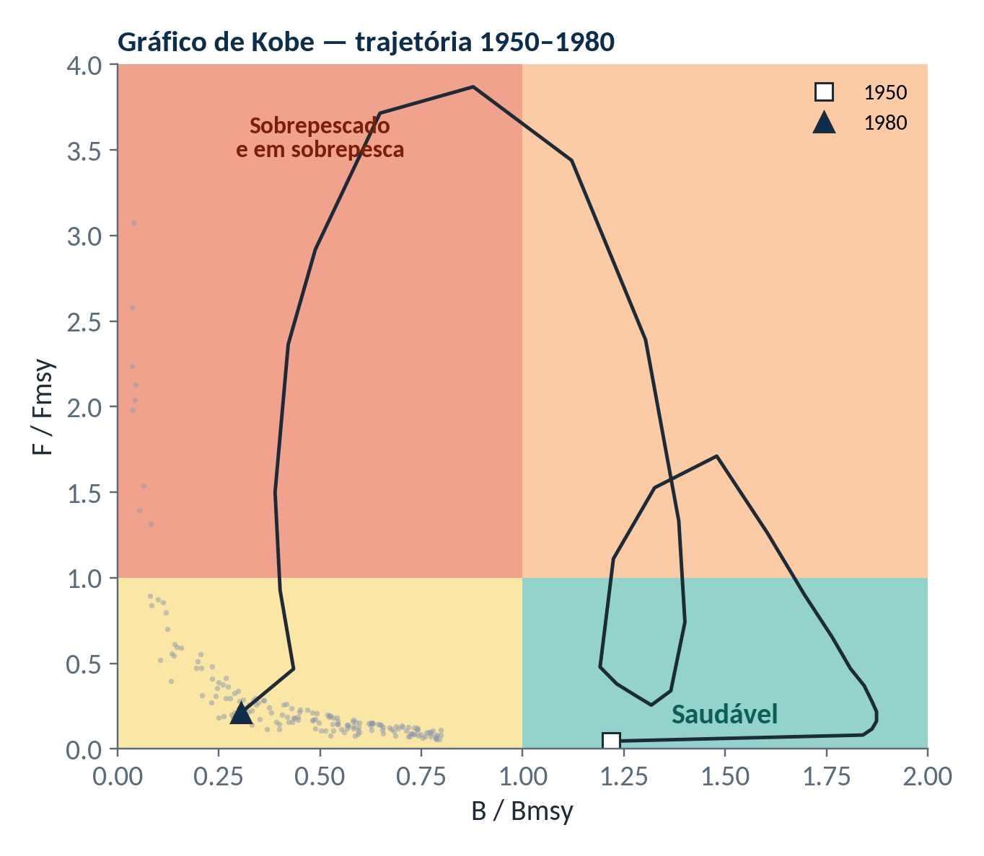

04 · CMSY++
O gráfico de Kobe: status do estoque em um só ponto
Dois eixos, quatro quadrantes:
o eixo horizontal (B/Bmsy) diz se HÁ estoque; o vertical (F/Fmsy) diz se a pesca atual é sustentável. O ponto (1, 1) é a meta teórica — nem sempre alcançável nem desejável se manter exatamente ali.
Verde · Saudável
B acima de Bmsy e F abaixo de Fmsy: dentro da meta.
Amarelo · Subexplotado
biomassa baixa mas pesca também contida: pode crescer.
Laranja · Pesca intensa
biomassa ainda alta, mas F já passou de Fmsy: alerta.
Vermelho · Sobrepescado
B abaixo de Bmsy E F acima de Fmsy: pior quadrante.
45
Notes:
Mesma trajetória Monte Carlo do painel anterior (mediana dos 171 pares viáveis, suavizada em média móvel de 3 anos), agora só nos dois eixos que definem o status: B/Bmsy no x, F/Fmsy no y. O quadrado é o início (1950, estoque quase virgem e pouco pescado, bem no quadrante verde) e o triângulo é o fim (1980, no quadrante amarelo: biomassa em ~30% de Bmsy, ainda depletada dos picos de captura de 1973-74, mas com F/Fmsy já baixo porque a captura de 1980 despencou para 80 t). A trajetória em loop mostra os ciclos de expansão e retração da pesca ao longo dos 31 anos — repare como ela cruza o quadrante vermelho (sobrepescado E em sobrepesca) durante o pico dos anos 1970.

Slide 46
04 · CMSY++
Limitações do CMSY++
Risco de raciocínio circular
r pouco identificável
Queda de captura ≠ queda de biomassa
Se o prior de B/k diz “sobrepescado”, o resultado tende a dizer “sobrepescado”.
r se ajusta para caber na janela de depleção, e pode ir para o limite do prior.
Troca de alvo, mercado ou retração da frota também derrubam a captura.
Curva de Schaefer é simplificação
Janelas podem forçar formas irreais
Triagem, não avaliação completa
Pode subestimar a biomassa necessária para sustentar capturas em abundância baixa.
Restrições de biomassa impõem um formato que os dados talvez não sustentem.
Primeira leitura precaucionária quando nada melhor é viável.
46
Notes:
O ponto mais sensível é o prior de depleção: no modo só-captura ele é praticamente o único 'dado de observação'. A queda de captura por troca de alvo (como aconteceu com a cavala em Cabo Verde após 2014) seria lida pelo método como queda de biomassa. O método também só funciona se a captura já chegou perto do MSY em algum momento.

Slide 47

05
JABBA
Just Another Bayesian Biomass Assessment: captura + índice de abundância num modelo bayesiano espaço-estado
Notes:
Quinto bloco: JABBA (Winker, Carvalho & Kapur, 2018).

Slide 48


05 · JABBA
De onde vem o JABBA e o que ele tenta resolver
1954
1969
1978
1999
2018
Schaefer
Pella-Tomlinson
Fletcher
Meyer & Millar: Bayes espaço-estado
JABBA
A pergunta do JABBA: qual combinação de produtividade (r) e tamanho de estoque (K) explica, AO MESMO TEMPO, quanto foi retirado (captura) e o que o índice de abundância mostrou ao longo do tempo?
Dados que exige
Priors
Motor
Série de capturas + pelo menos um índice de abundância (CPUE), com ou sem erro-padrão.
r, K, depleção inicial (ψ), q e variâncias: com defaults razoáveis, mas ajustáveis.
Pella-Tomlinson generalizado, espaço-estado, MCMC no JAGS, rodado a partir do R.
48
Notes:
O JABBA é da família dos modelos de produção excedente. Herda Pella-Tomlinson/Fletcher na forma da produção e a formulação bayesiana espaço-estado de Meyer & Millar (1999). Diferente de DB-SRA e CMSY++, ele precisa de um índice de abundância: é o índice que separa r de K.

Slide 49
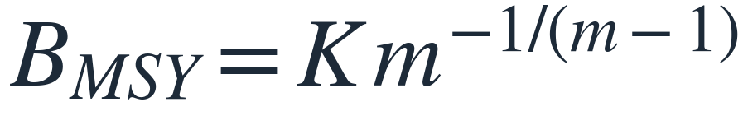
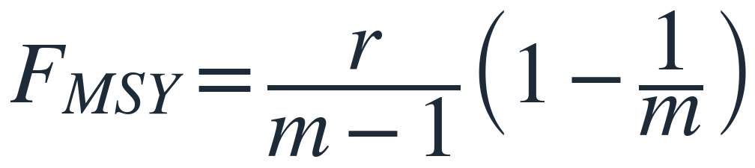

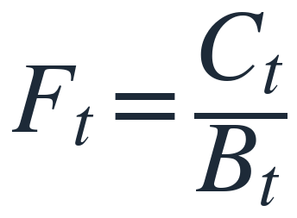
05 · JABBA
A produção no JABBA: Pella-Tomlinson generalizado (r, K, m)
O que o JABBA ESTIMA
r e K (produção)
q de cada índice (capturabilidade)
ψ = B₁/K (depleção inicial)
variâncias de processo e de observação
model.type | m | Bmsy/K
Fox | ≈ 1 (1,001) | 0,37
Schaefer | 2 | 0,50
Pella (BmsyK = 0,4) | 1,188 | 0,40
Pella_m | estimado (com prior) | —
O que sai DERIVADO
Pontos de referência:
MSY, Bmsy, Fmsy
B, F, B/Bmsy e F/Fmsy de cada ano
Kobe, projeções sob diferentes capturas (TACs)
49
Notes:
m define a forma. No R, model.type = 'Schaefer', 'Fox', 'Pella' (com BmsyK) ou 'Pella_m' (m estimado). As fórmulas: Bmsy/K = m^(−1/(m−1)); Fmsy = r/(m−1)·(1 − 1/m); MSY = Fmsy·Bmsy. Para m = 2 voltamos a MSY = rK/4 e Fmsy = r/2.

Slide 50
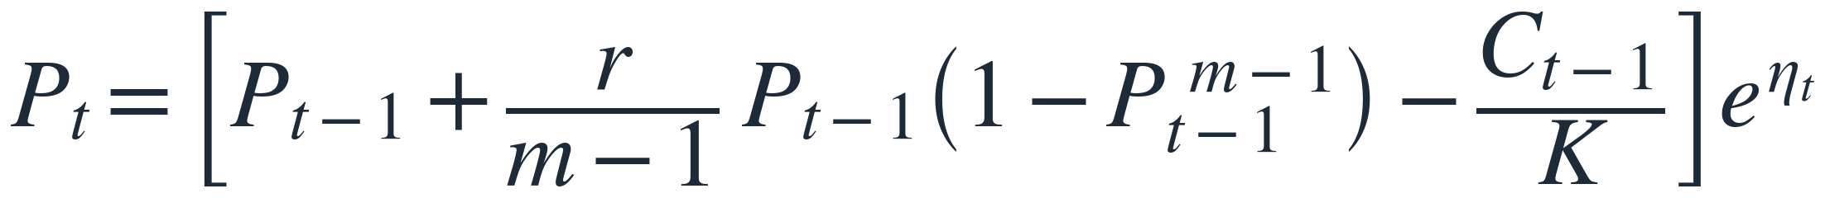
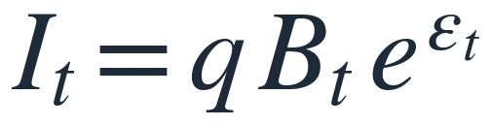
05 · JABBA
As duas equações do JABBA: processo e observação
PROCESSO · biomassa ano a ano
P = B/K (biomassa relativa) · e^η = erro de processo · P₁ = ψ (depleção inicial)
OBSERVAÇÃO · ligação com a CPUE
Consequência importante:
como q absorve a escala, só a FORMA do índice importa — quanto ele caiu ou subiu. Multiplicar toda a CPUE por 3 não muda nada: o modelo só estima um q três vezes maior.
O índice é proporcional à biomassa. q (capturabilidade) só muda a ESCALA; e^ε é o erro de observação.
50
Notes:
É a mesma dinâmica de sempre (ontem + produção − captura), escrita em biomassa relativa P = B/K e com erro de processo multiplicativo. A equação de observação liga o índice à biomassa via q. Pontos-chave: ψ é a biomassa relativa no primeiro ano; o erro de observação pode ter partes fixas (SE da padronização) e estimadas.

Slide 51
05 · JABBA
Exemplo (1/5): o caminho em uma linha
(r, K, m) + captura
B candidato(t)
× q̂
CPUE prevista(t)
compara com CPUE observada
Repare a direção: a biomassa do candidato vira previsão de índice. O índice observado nunca é “convertido” em biomassa.
Ano | 1 | 2 | 3 | 4 | 5 | 6 | 7 | 8 | 9 | 10 | 11 | 12 | 13 | 14 | 15
Captura (t) | 200 | 400 | 700 | 1.000 | 1.300 | 1.400 | 1.300 | 1.200 | 1.100 | 1.000 | 900 | 850 | 800 | 780 | 760
CPUE obs. | 9,62 | 9,10 | 9,57 | 9,19 | 7,64 | 7,15 | 6,91 | 6,35 | 6,15 | 5,80 | 6,17 | 6,21 | 6,15 | 6,57 | 6,56
Candidato A
Candidato B
Candidato C
O problema: os três têm o MESMO MSY. Olhando só a captura, não dá para escolher. Quem desempata é a CPUE.
r = 0,40
K = 10.000
MSY = 1.000 t
r = 0,20
K = 20.000
MSY = 1.000 t
r = 0,28
K = 14.286
MSY = 1.000 t
51
Notes:
Exemplo do guia didático. 15 anos de captura e de CPUE. O índice foi gerado a partir do candidato A com ~4% de ruído, mas o modelo não sabe disso. Os três candidatos estão na mesma 'rua' de MSY = rK/4 = 1.000 t.

Slide 52
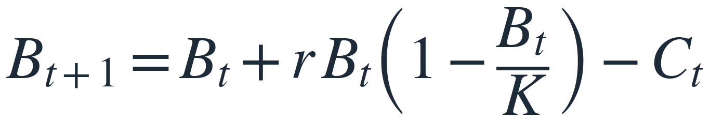
05 · JABBA
Exemplo (2/5): Passo 1 — cada candidato gera sua biomassa
Schaefer (m = 2)
Candidato A: r = 0,40 · K = 10.000
… e assim até o ano 15, com a captura observada de cada ano.
Candidato B: r = 0,20 · K = 20.000
B₁ = 0,95 × 20.000 = 19.000
A CPUE ainda não entrou! Só r, K e a captura. O candidato C faz a mesma conta com r = 0,28 e K = 14.286.
52
Notes:
Passo 1: dinâmica pura, igual à do CMSY. Candidato A: B1 = ψ·K = 0,95 × 10.000 = 9.500; B2 = 9.500 + 0,40 × 9.500 × (1 − 0,95) − 200 = 9.500 + 190 − 200 = 9.490; B3 = 9.490 + 193,6 − 400 = 9.283,6. Candidato B: B2 = 19.000 + 190 − 200 = 18.990. Mesma captura, trajetórias em toneladas bem diferentes.

Slide 53
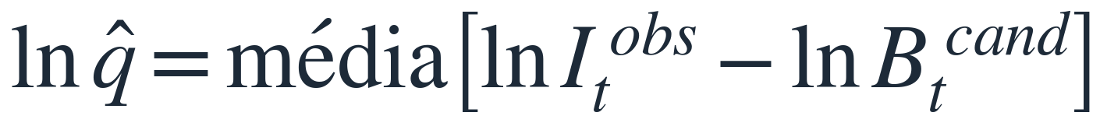
05 · JABBA
Exemplo (3/5): Passo 2 — achando o melhor q
A biomassa está em toneladas; a CPUE, em outra unidade. q converte uma na outra: CPUE prevista = q × B. Testamos vários q no candidato A e medimos a distância (SSQ) entre a CPUE prevista e a observada:
q testado | Prevista ano 1 | ano 2 | ano 3 | SSQ (15 anos)
0,0008 | 7,60 | 7,59 | 7,43 | 0,765
0,0009 | 8,55 | 8,54 | 8,36 | 0,185
0,0010 | 9,50 | 9,49 | 9,28 | 0,019 ✓
0,0011 | 10,45 | 10,44 | 10,21 | 0,155
0,0012 | 11,40 | 11,39 | 11,14 | 0,518
CPUE observada | 9,62 | 9,10 | 9,57 | —
Ex.: com q = 0,0010, ano 1: 0,0010 × 9.500 t = 9,50 (observado: 9,62).
q̂ = o q no fundo da curva: 0,0010 para A. Para B o fundo fica em q̂ = 0,00045, mas mesmo assim o SSQ não desce de 0,080.
Atalho (dá o mesmo q̂ sem tentativa e erro):
53
Notes:
q̂ é o valor de q que minimiza a distância entre a CPUE prevista (q × B do candidato) e a CPUE observada. Testando q de 0,0008 a 0,0012 no candidato A, o SSQ é mínimo em q = 0,0010 (0,019). Não precisa testar na mão: com erro lognormal, o q ótimo é a média, em log, de CPUE observada / biomassa. Cada candidato tem seu próprio q̂; o que diferencia os candidatos é quão baixo o SSQ consegue chegar — isso é o Passo 4. No JABBA real, q é sorteado pelo MCMC junto com r e K.

Slide 54
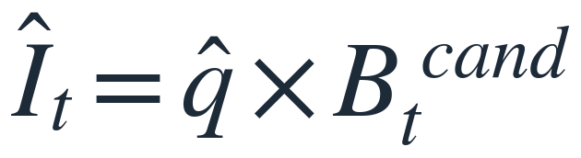
05 · JABBA
Exemplo (4/5): Passo 3 — CPUE prevista × CPUE observada
 | A | B | C
q̂ | 0,00100 | 0,00045 | 0,00066
Ano 1, candidato A:
Ano 1, candidato B:
Cuidado com a direção!
A biomassa do candidato vira CPUE prevista, e é ela que comparamos com a CPUE observada. A CPUE observada nunca vira biomassa (q é incógnita).
54
Notes:
Passo 3: com o q̂ de cada candidato, CPUE prevista = q̂ × B. Ano 1: A prevê 9,50 contra 9,62 observado (resíduo +0,013 em log); B prevê 8,54 (resíduo +0,119). No gráfico, A acompanha os pontos; B erra sistematicamente (acima no começo, abaixo no meio): a forma da trajetória não bate, qualquer que seja q.

Slide 55
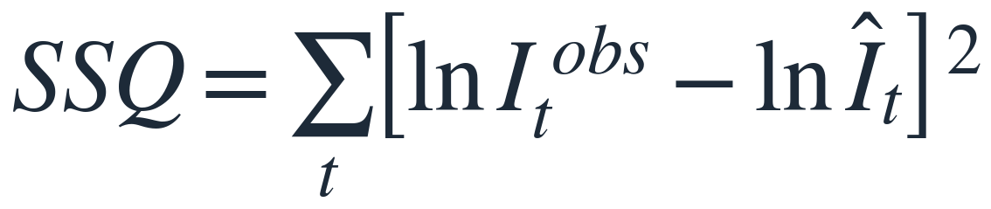
05 · JABBA
Exemplo (5/5): Passo 4 — transformar o erro em nota
Resíduo = log(CPUE obs.) − log(CPUE prevista). Somando os quadrados dos 15 anos: A erra ~2,9% em média, C ~4,3% e B ~6,4%.
Menor SSQ → maior verossimilhança → mais peso na posterior
Com erro lognormal, a log-verossimilhança é −SSQ/(2σ²) + constante. O candidato A, que erra pouco e sem padrão, é o mais plausível.
O que o MCMC faz: exatamente essa conta, para dezenas de milhares de combinações de (r, K, q, ψ, σ…), pesando também os priors. A nuvem de combinações visitadas É a posterior.
55
Notes:
Passo 4: a nota. SSQ: A = 0,019; C = 0,039; B = 0,080. Com erro lognormal, a verossimilhança cai exponencialmente com o SSQ, então A recebe muito mais peso. No JABBA real, q não é resolvido por essa regressão: ele é sorteado pelo MCMC junto com os outros parâmetros, e a posterior também leva em conta os priors.

Slide 56
05 · JABBA
Tudo junto: a posterior do JABBA
Ajuste da CPUE
Dinâmica
Priors
p(I | B, q, σ)
Quão bem a CPUE prevista bate com a observada (o Passo 4).
p(B | r, K, ψ, C)
A biomassa segue a produção menos a captura, com erro de processo.
p(r) p(K) p(q) p(ψ) p(σ)
O que sabíamos antes: r pela biologia, K ~ 8 × captura máx. por padrão.
Por padrão no fit_jabba(): 2 cadeias × 30.000 iterações, 5.000 de burn-in, thinning 5 → 10.000 amostras. Cada amostra é um “mundo possível” com r, K, q e toda a trajetória de biomassa.
56
Notes:
A posterior do JABBA é o produto de três partes: verossimilhança da CPUE, a dinâmica (com erro de processo) e os priors. O JAGS amostra dessa posterior. Detalhe: o fit_jabba() divide a captura pela média antes de rodar o JAGS (só por estabilidade numérica) e depois reescala K, B e MSY de volta.

Slide 57


05 · JABBA
Saídas gráficas (1/2): ajuste e priors × posteriors
Parâmetro | Mediana (IC 95%) | Valor usado para gerar os dados
r | 0,44 (0,34–0,55) | 0,40
K (t) | 9.481 (7.949–11.672) | 10.000
MSY (t/ano) | 1.049 (982–1.115) | 1.000
Posterior muito mais estreita que o prior: a CPUE foi informativa. Se as duas fossem parecidas, o resultado viria só do prior!
Ajuste bayesiano simplificado do exemplo (Schaefer, sem erro de processo), feito para esta aula.
57
Notes:
Rodamos um MCMC com os priors padrão do JABBA (K ~ lognormal com média 8 × captura máxima e CV = 1; r ~ lognormal com mediana 0,3 e CV 0,5). O modelo recuperou os valores usados para gerar os dados: r ≈ 0,44 e K ≈ 9.500 t. Comparar prior e posterior é o teste honesto de quanto os dados informaram.

Slide 58


05 · JABBA
Saídas gráficas (2/2): status do estoque
B/Bmsy no ano 15
F/Fmsy no ano 15
1,34 (1,27–1,41)
0,54 (0,48–0,61)
Estoque no quadrante verde: B > Bmsy e F < Fmsy.
58
Notes:
B/Bmsy e F/Fmsy com intervalo de 95%. O Kobe resume o status: eixo x = B/Bmsy, eixo y = F/Fmsy. A linha mostra a trajetória da mediana do ano 1 ao 15; a nuvem cinza é a incerteza do último ano. Neste exemplo o estoque está saudável.

Slide 59
05 · JABBA
Diagnósticos: o ajuste presta?
Resíduos e runs test
RMSE / SDNR
Padrões ou sequências longas = índice e modelo em conflito.
Tamanho do erro de ajuste (RMSE < 30% é aceitável).
Retrospectiva (Mohn's ρ)
Hindcast (MASE)
Tira os últimos anos e vê se a estimativa muda muito.
O modelo prevê a CPUE que ele não viu? Melhor que um palpite ingênuo?
Bom sinal: resíduos pequenos, oscilando em torno de zero, sem sequência longa de mesmo sinal.
Convergência
Prior × posterior
Cadeias concordam? Testes de Geweke e Heidelberger.
Os dados informaram algo, ou tudo veio do prior?
59
Notes:
Diagnósticos principais do JABBA: resíduos com loess e runs test por índice; RMSE; análise retrospectiva (peels) com Mohn's rho; hindcast com MASE; checagem preditiva posterior (PPC); convergência das cadeias. O DIC só compara modelos com os mesmos dados.

Slide 60

05 · JABBA
Limitações do JABBA
Índice que não mede abundância
r e K confundidos
Erro de processo “absorve tudo”
Troca de alvo, hiperestabilidade ou mudança de frota: o modelo lê a forma da CPUE como se fosse abundância.
Índice curto, plano ou ruidoso → a posterior de r e K volta a ser o prior.
Se σ de processo fica grande, a biomassa se ajusta a qualquer coisa e explica pouco.
ψ pode fixar o resultado
m é uma escolha biológica
Defaults podem ser vagos demais
Um prior forte de depleção inicial condiciona a trajetória inteira.
Schaefer, Fox ou Pella mudam Bmsy/K e o status. Teste cenários.
Priors padrão servem para começar, não para terminar: use a biologia da espécie.
60
Notes:
A maior limitação é externa ao modelo: a CPUE precisa medir abundância. Na pescaria de cerco multiespecífica, a troca de alvo depois de 2014 é exatamente o caso em que a CPUE nominal pode enganar. Sempre rode cenários (índices, m, priors) e compare.

Slide 61
SÍNTESE
Os três métodos lado a lado
 | DB-SRA | CMSY++ | JABBA
Dados | Captura + M, maturação + depleção atual | Captura + resiliência + janelas de B/k | Captura + índice(s) de abundância
Como acha r / K | Resolve K para cada sorteio | Sorteia pares (r, k) e filtra / Bayes | Ajuste bayesiano à CPUE (MCMC)
Forma da produção | Pella-Tomlinson-Fletcher (híbrido) | Schaefer + depensação | Pella-Tomlinson (Fox, Schaefer, Pella)
Erro de processo | Não | Sim (no JAGS) | Sim
Quem manda no resultado | A depleção assumida (Bt/K) | Os priors de B/k (e r) | A forma do índice
Melhor uso | Primeira estimativa de captura sustentável | Triagem de status com só captura | Avaliação quando há um índice confiável
Dica: não existe “o melhor” método. Rodar mais de um e comparar (ex.: DB-SRA × CMSY++ × JABBA) mostra quanto o resultado depende das premissas.
61
Notes:
Resumo: os três usam a mesma lógica de produção excedente. A diferença está na informação que 'ancora' o resultado: depleção assumida (DB-SRA), priors de depleção e resiliência (CMSY++) ou o índice de abundância (JABBA). Vale rodar mais de um e comparar.

Slide 62


Vamos praticar no R!
DB-SRA
fishmethods::dbsra()
CMSY++
script CMSY++ (Froese et al.) + JAGS
JABBA
JABBA::build_jabba() + fit_jabba()
Com a série-exemplo primeiro, depois com os dados reais.
Notes:
Encerramento da parte teórica. Na prática vamos rodar os três métodos no R com a série-exemplo e, depois, com os dados reais.

